Slide 1
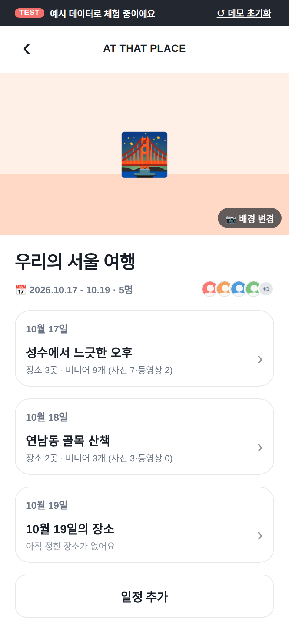
At that place · UI 설계 · 프로토타입 화면 반영
일정 요약에서 장소별 기록까지
브랜치 화면을 설계 기준으로 반영합니다.
원격 브랜치: feature/ui-prototype
기준 커밋: 99ab363734236c16e3e16e6d8b7987cf1fced425
실행 캡처 19개 · 기존 UI ID 33개 유지
7개 대응 화면은 캡처로 교체하고 관련 상태 12개를 추가했습니다.
그 외 26개 화면은 기존 명세 기반 설계안으로 유지합니다.
캡처 이미지는 원본 그대로이며 설명·계약 텍스트는 편집 가능합니다.
제품 정책: 기능명세서 v2.1 · 시스템/API/DB 설계 v0.3.1
화면 변경과 서비스 구현·검수 완료를 구분합니다.
feature/ui-prototype @ 99ab363 · 2026-10-26

Slide 2
화면 흐름과 원본 위치
S0 데모 선택 → S01 일정 요약(UI08) → S02 날짜별 장소(UI08 상세)
S02 → S03 장소 추가(UI10) / S05 순서 편집(UI12) / M1 방문 시간
S02 → S04 장소 기록(UI13) → 사진별·사람별(UI09) → V1 감상(UI18)
S04 → M2 기록 추가(UI14) → M3 촬영·앨범 선택
화면 원본: src/prototype/screens/*.tsx · 관련 시트/팝업: components/ 및 src/demo/
UI/프로토타입/출처.json: 커밋·소스 해시·화면별 실행 경로·캡처 해시
UI/프로토타입/demo-app-spec.txt · feature-spec.txt: 해당 커밋의 화면 명세 사본
재생성은 저장된 캡처를 사용하며 원격 브랜치·Expo 실행이 필요하지 않습니다.
UI09 캡처는 한 방문의 사람별 보기입니다. 일정 전체·미지정·기간 밖 조회는 제품 계약으로 남습니다.
브랜치 S 번호와 설계 UI 번호를 함께 표기 · 2026-10-26

Slide 3
화면과 제품 계약의 차이
날짜 추가
S01 마지막 날 다음 날짜 추가·최대30일
UI06 새 일정 생성과 구분·제품 기간 최대366일
메모
S05 장소 메모 입력100자 남음
날짜 공통 메모 제외
방문 시간
M1 휠·1분 단위
기존 제품 설계의5분 단위와 차이
기록 정렬
게시물 시각 최신순·보기 전환은 진입마다 초기화
촬영 시각 오름차순·보기 방식 기기 기억
파일 선택
M2 최대10개·실제 업로드 연결 지점
방문당 작성자 사진5/영상2·다중선택 최대120
서버·권한·기한
예시 데이터·로컬 저장·예시 지도
권한·한도·검사·보관·버전·실패 복구 별도 구현
이 자료의 캡처는 웹 실행 결과입니다. Android APK·실서비스·외부 연동 검수 결과로 해석하지 않습니다.
화면을 반영하면서 기존 정책을 임의로 바꾸지 않습니다. · 2026-10-26

Slide 4
UI01 시작과 로그인
9:41 · Android
대상: 로그인 전
시작과 로그인
At that place
① 카카오톡 이용 불가 시 카카오계정 웹 인증으로 전환한다.
함께한 순간을
한곳에 모아요
모임의 일정별로 사진과 영상을 함께 보관해요.
② 공급자 식별값으로 로그인하며 이메일로 계정을 합치지 않는다.
① 카카오로 시작하기
② Google로 시작하기
이용약관 · 개인정보처리방침
초대 진입 경로와 미완료 작업을 보존한다. 신규 가입이면 UI02, 기존이면 UI03 또는 UI24로 이동한다.
세션 복원 중에는 스플래시 유지 / 인증 취소는 이전 상태 / 오프라인·인증 실패·서비스 장애를 구분
API: authExchange, sessionRefresh
명세 기반 설계안 · 기존 화면 유지 · 2026-10-26
Notes:
① 카카오톡 이용 불가 시 카카오계정 웹 인증으로 전환한다.
② 공급자 식별값으로 로그인하며 이메일로 계정을 합치지 않는다.
초대 진입 경로와 미완료 작업을 보존한다. 신규 가입이면 UI02, 기존이면 UI03 또는 UI24로 이동한다.
세션 복원 중에는 스플래시 유지 / 인증 취소는 이전 상태 / 오프라인·인증 실패·서비스 장애를 구분

Slide 5
UI02 가입 동의와 표시명
9:41 · Android
대상: 최초 가입자
‹ 가입 동의와 표시명
처음 오셨네요
① 항목별 문서와 버전을 열람한다. 실제 동의 항목·문구는 운영 문서 확정 후 적용한다.
문서를 읽고 필요한 항목에 동의해 주세요.
① [ ] 이용약관 동의 필수 >
② NFC 정규화와 앞뒤 공백 제거 후 사용자 인식 문자 1~20자. 소셜 이름은 제안값이다.
① [ ] 개인정보 안내 필수 >
① [ ] 선택 항목 동의 >
② 표시명 | 지민
필수 미동의 시 제출 비활성, 선택 거부로 가입을 막지 않는다. 사진 프로필 입력은 제공하지 않는다.
중복 표시명도 사용할 수 있어요. 최대 20자
동의하고 시작하기
필수 미선택 / 표시명 공백·21자 / 문서 로딩 실패 / 검사 중·거부 / 초대 복귀
API: onboard, consentDocs
명세 기반 설계안 · 기존 화면 유지 · 2026-10-26
Notes:
① 항목별 문서와 버전을 열람한다. 실제 동의 항목·문구는 운영 문서 확정 후 적용한다.
② NFC 정규화와 앞뒤 공백 제거 후 사용자 인식 문자 1~20자. 소셜 이름은 제안값이다.
필수 미동의 시 제출 비활성, 선택 거부로 가입을 막지 않는다. 사진 프로필 입력은 제공하지 않는다.
필수 미선택 / 표시명 공백·21자 / 문서 로딩 실패 / 검사 중·거부 / 초대 복귀

Slide 6
UI03 내 모임
9:41 · Android
대상: 로그인한 사용자
‹ 내 모임
함께하는 모임
① 열람은 활동 시각을 갱신하지 않는다. 동률은 생성시각·ID 역순이다.
① 최근 공동 활동순
② 주말 산책 모임
6/10명 · 진행 중: 우리의 서울 여행
② 카드 → UI05 모임 달력. 일정 요약은 진행 중→가까운 미래→최근 과거이며 취소는 제외한다.
보관 안내 · 만료 7일 전 기록이
있어요
대학 동기 모임
4/10명 · 다음 일정: 성수 당일치기
③ 첫 일정을 포함해 UI04에서 생성. ④ UI24 코드 입력. 종료한 모임은 공동 상세로 열지 않는다.
③ 모임 만들기
④ 초대 코드로 참여
모임 | 내 기록 | 설정
로딩 / 모임 없음과 조회 실패 구분 / 30개 커서 / 활성 100개·방장 생성 20개 한도
API: groupsList, groupCreate
명세 기반 설계안 · 기존 화면 유지 · 2026-10-26
Notes:
① 열람은 활동 시각을 갱신하지 않는다. 동률은 생성시각·ID 역순이다.
② 카드 → UI05 모임 달력. 일정 요약은 진행 중→가까운 미래→최근 과거이며 취소는 제외한다.
③ 첫 일정을 포함해 UI04에서 생성. ④ UI24 코드 입력. 종료한 모임은 공동 상세로 열지 않는다.
로딩 / 모임 없음과 조회 실패 구분 / 30개 커서 / 활성 100개·방장 생성 20개 한도

Slide 7
UI04 모임과 첫 일정 생성
9:41 · Android
대상: 로그인한 사용자
‹ 모임과 첫 일정 생성
① 모임 이름 1~50자, ② 일정 제목 1~100자. 공개 전 텍스트 검사를 수행한다.
① 모임 이름 | 주말 산책 모임
② 첫 일정 제목 | 우리의 서울 여행
③ 시작 날짜 2026.10.17
③ 날짜만 입력한다(종일/시간 지정 없음). 종료 날짜 포함 366일 이내, 과거 날짜 허용. ④ 예정 시각은 UI10/UI11에서 방문별로 입력하고 UI08에 표시한다.
③ 종료 날짜 2026.10.19
④ 시간은 장소를 추가할 때 입력해요.
반복 설정은 없어요. 필요하면 일정을 더
추가해요.
한국 시간 · 최대 10명 · 정원 변경 없음
⑤ 모임·방장 참여·첫 일정은 하나의 트랜잭션으로 생성한다. 재시도에는 같은 요청 키를 사용한다.
⑤ 모임과 첫 일정 만들기
필수 누락 / 날짜 역전·367일 / 검사 대기 / 결과 확인 필요
API: groupCreate
명세 기반 설계안 · 기존 화면 유지 · 2026-10-26
Notes:
① 모임 이름 1~50자, ② 일정 제목 1~100자. 공개 전 텍스트 검사를 수행한다.
③ 날짜만 입력한다(종일/시간 지정 없음). 종료 날짜 포함 366일 이내, 과거 날짜 허용. ④ 예정 시각은 UI10/UI11에서 방문별로 입력하고 UI08에 표시한다.
⑤ 모임·방장 참여·첫 일정은 하나의 트랜잭션으로 생성한다. 재시도에는 같은 요청 키를 사용한다.
필수 누락 / 날짜 역전·367일 / 검사 대기 / 결과 확인 필요

Slide 8
UI05 모임 달력
9:41 · Android
대상: 현재 참여자
‹ 모임 달력
주말 산책 모임
① 월~일 시작. 날짜 셀 최대 3개와 +N을 표시하고 날짜 탭으로 전체 일정을 연다.
① < 2026년 10월 >
오늘
월
화
수
목
금
토
일
1
2
3
4
② 일정 탭 → UI08로 바로 이동. 날짜를 별도 공간으로 생성하지 않는다. 취소 일정은 표시를 유지한다.
5
6
7
8
9
10
11
12
13
14
15
16
17
18
19
20
21
22
23
24
25
26
27
28
29
30
31
17 우리의 서울 여행 · +2
③ 초대·관리에서 모든 현재 참여자가 UI23에 진입한다. 보기 방식은 기기에 보관한다. ④ 현재 방장만 UI06에서 일정을 수동 추가한다. 반복 생성은 없다. 뒤로 오면 월·선택·스크롤을 복원한다.
② 10월 17일 일정
우리의 서울 여행
10.17–10.19 · 장소 3곳
③ 달력 / 일정 목록 · 초대·관리 >
달력 로딩 / 일정 없음 / 월 조회 실패 / 같은 날 4개 이상 / 여러 날 일정의 모든 셀 표시 / 날짜 요청 범위 366일
④ 일정 추가
API: calendar, scheduleDelete
명세 기반 설계안 · 기존 화면 유지 · 2026-10-26
Notes:
① 월~일 시작. 날짜 셀 최대 3개와 +N을 표시하고 날짜 탭으로 전체 일정을 연다.
② 일정 탭 → UI08로 바로 이동. 날짜를 별도 공간으로 생성하지 않는다. 취소 일정은 표시를 유지한다.
③ 초대·관리에서 모든 현재 참여자가 UI23에 진입한다. 보기 방식은 기기에 보관한다. ④ 현재 방장만 UI06에서 일정을 수동 추가한다. 반복 생성은 없다. 뒤로 오면 월·선택·스크롤을 복원한다.
달력 로딩 / 일정 없음 / 월 조회 실패 / 같은 날 4개 이상 / 여러 날 일정의 모든 셀 표시 / 날짜 요청 범위 366일

Slide 9
UI06 일정 추가와 변경
9:41 · Android
대상: 현재 방장
‹ 일정 추가와 변경
① 제목 100자. ② 날짜만 입력하며 시작 ≤ 종료, 포함 366일. 겹치는 일정은 안내 후 허용한다.
① 제목 | 우리의 서울 여행
② 시작 2026.10.17 / 종료
2026.10.19
시간은 각 장소에서 입력해요 · 반복 없음
③ 변경 저장 전에 기간 밖이 될 방문·기록 수를 서버가 계산해 확인받는다. 기록은 삭제되지 않고 기간 밖 구역에 유지된다.
최초 기록 완료 후 보관 기한은 바뀌지
않아요
③ 기간을 줄이면 기간 밖이 되는 기록 2개
· 방문 1개
삭제되지 않고 기간 밖 구역에 남아요
④ 기록·업로드가 있으면 삭제 불가이며 취소로 전환한다. 취소 후 신규 촬영·접수는 금지한다. 빈 일정만 완전 삭제한다.
저장
④ 일정 취소(기록 보존) · 빈 일정 삭제
기간 밖 기록 확인 / 버전 충돌과 입력 보존 / 기록 있는 삭제 거부 / 취소 재활성 거부 / 미저장 이탈 확인
API: scheduleCreate, scheduleUpdate, scheduleCancel, scheduleDelete
명세 기반 설계안 · 기존 화면 유지 · 2026-10-26
Notes:
① 제목 100자. ② 날짜만 입력하며 시작 ≤ 종료, 포함 366일. 겹치는 일정은 안내 후 허용한다.
③ 변경 저장 전에 기간 밖이 될 방문·기록 수를 서버가 계산해 확인받는다. 기록은 삭제되지 않고 기간 밖 구역에 유지된다.
④ 기록·업로드가 있으면 삭제 불가이며 취소로 전환한다. 취소 후 신규 촬영·접수는 금지한다. 빈 일정만 완전 삭제한다.
기간 밖 기록 확인 / 버전 충돌과 입력 보존 / 기록 있는 삭제 거부 / 취소 재활성 거부 / 미저장 이탈 확인

Slide 10
UI08 일정 요약
S01 · 서울 여행 일정 열기
헤더는 뒤로가기와 브랜드. 16:9 대표 배너는 화면 가로 끝까지 표시한다.
날짜 카드에 날짜·제목·장소/미디어 수를 표시한다. DAY 배지·썸네일·카드 안 추가 버튼은 없다.
일정 추가는 마지막 날 다음 날짜를 추가하는 데모 동작이다. 새 일정 생성(UI06)과 다르다.
출처와 적용 범위
src/prototype/screens/ItinerarySummaryScreen.tsx
Expo 데모 모드 · Playwright Chromium 웹 · 390×844 CSS px · DPR 2 · ko-KR · Asia/Seoul
브랜치 화면의 웹 실행 캡처. Android APK 재실행·실제 로그인·서버·업로드·지도 검수 아님.
제품 계약: F06 / F09 / F16 / F21 · 현재 참여자
API: scheduleDetail, mediaList
브랜치 실행 캡처 · S01 · 99ab363 · 2026-10-26
Notes:
실행경로: 서울 여행 일정 열기
브랜치: feature/ui-prototype
커밋: 99ab363734236c16e3e16e6d8b7987cf1fced425
헤더는 뒤로가기와 브랜드. 16:9 대표 배너는 화면 가로 끝까지 표시한다.
날짜 카드에 날짜·제목·장소/미디어 수를 표시한다. DAY 배지·썸네일·카드 안 추가 버튼은 없다.
일정 추가는 마지막 날 다음 날짜를 추가하는 데모 동작이다. 새 일정 생성(UI06)과 다르다.
제품 구현 계약(데모에서 미구현 가능):
① 완료 전 예상, 첫 완료 후 고정 기한으로 표시한다. 기한 예시는 2026.10.19 종료에 대응한다.
② 전체가 기본이며 날짜는 필터다. ③ 장소 계획은 방문일별 순서·예정 시각(미입력은 시간 미정)·장소별 개수를 표시한다. 일정에는 시각이 없다.
④ 미지정도 업로드 가능. ⑤ UI10, 날짜별 15개 도달 시 비활성과 사유 표시. ⑥ UI14. 취소·만료 시 새 업로드를 막고 이유를 표시한다.
상태: 빈 일정 / 전체·날짜 필터 / 기간 밖 기록 구역 / 장소 15개 도달 / 취소 / 만료 / 권한 상실

Slide 11
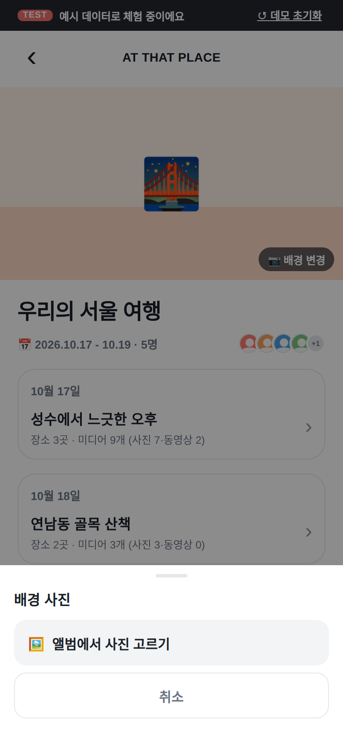
M4 배경 사진 시트
M4 · S01 → 배경 사진 변경
앨범에서 사진 고르기·취소. 직접 선택한 사진이 있으면 기본 이미지로 되돌리기 표시.
출처와 적용 범위
src/prototype/components/CoverEditSheet.tsx
Expo 데모 모드 · Playwright Chromium 웹 · 390×844 CSS px · DPR 2 · ko-KR · Asia/Seoul
브랜치 화면의 웹 실행 캡처. Android APK 재실행·실제 로그인·서버·업로드·지도 검수 아님.
브랜치 실행 캡처 · M4 · 99ab363 · 2026-10-26
Notes:
실행경로: S01 → 배경 사진 변경
브랜치: feature/ui-prototype
커밋: 99ab363734236c16e3e16e6d8b7987cf1fced425
앨범에서 사진 고르기·취소. 직접 선택한 사진이 있으면 기본 이미지로 되돌리기 표시.

Slide 12
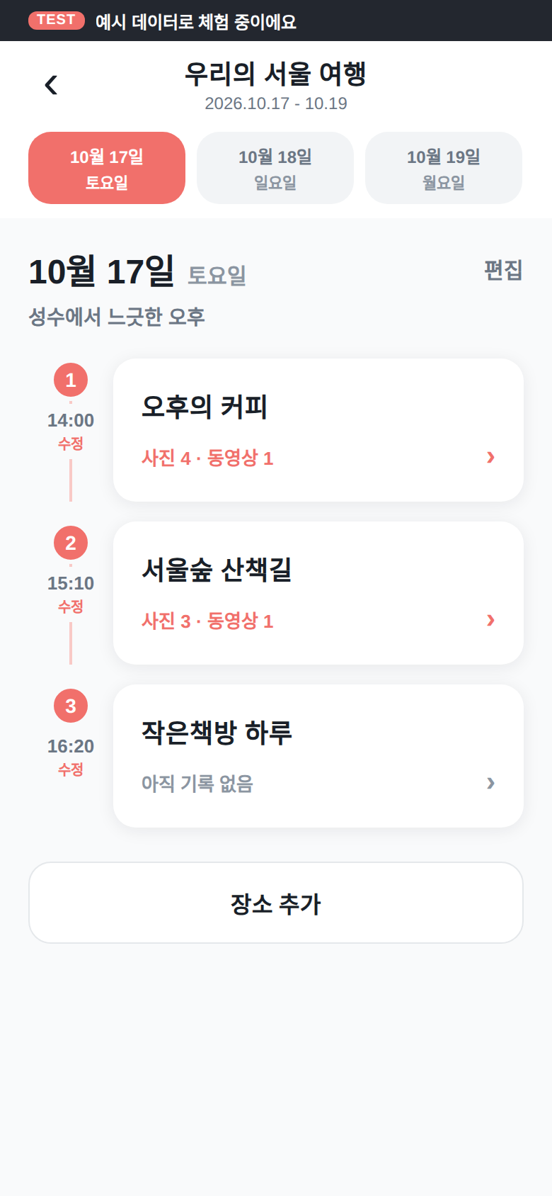
S02 날짜별 장소
S02 · S01 → 날짜 카드
날짜 탭은 최대 4개씩 가로 스크롤. 선택 날짜의 장소를 순서·방문 시간과 함께 표시한다.
장소 이미지는 생략하고 장소명·사진/영상 수·기록 진입 링크를 표시한다.
편집은 빈 날짜에도 제공한다. 장소 추가는 S03, 장소 카드는 S04로 이동한다.
출처와 적용 범위
src/prototype/screens/ItineraryScreen.tsx
Expo 데모 모드 · Playwright Chromium 웹 · 390×844 CSS px · DPR 2 · ko-KR · Asia/Seoul
브랜치 화면의 웹 실행 캡처. Android APK 재실행·실제 로그인·서버·업로드·지도 검수 아님.
브랜치 실행 캡처 · S02 · 99ab363 · 2026-10-26
Notes:
실행경로: S01 → 날짜 카드
브랜치: feature/ui-prototype
커밋: 99ab363734236c16e3e16e6d8b7987cf1fced425
날짜 탭은 최대 4개씩 가로 스크롤. 선택 날짜의 장소를 순서·방문 시간과 함께 표시한다.
장소 이미지는 생략하고 장소명·사진/영상 수·기록 진입 링크를 표시한다.
편집은 빈 날짜에도 제공한다. 장소 추가는 S03, 장소 카드는 S04로 이동한다.

Slide 13
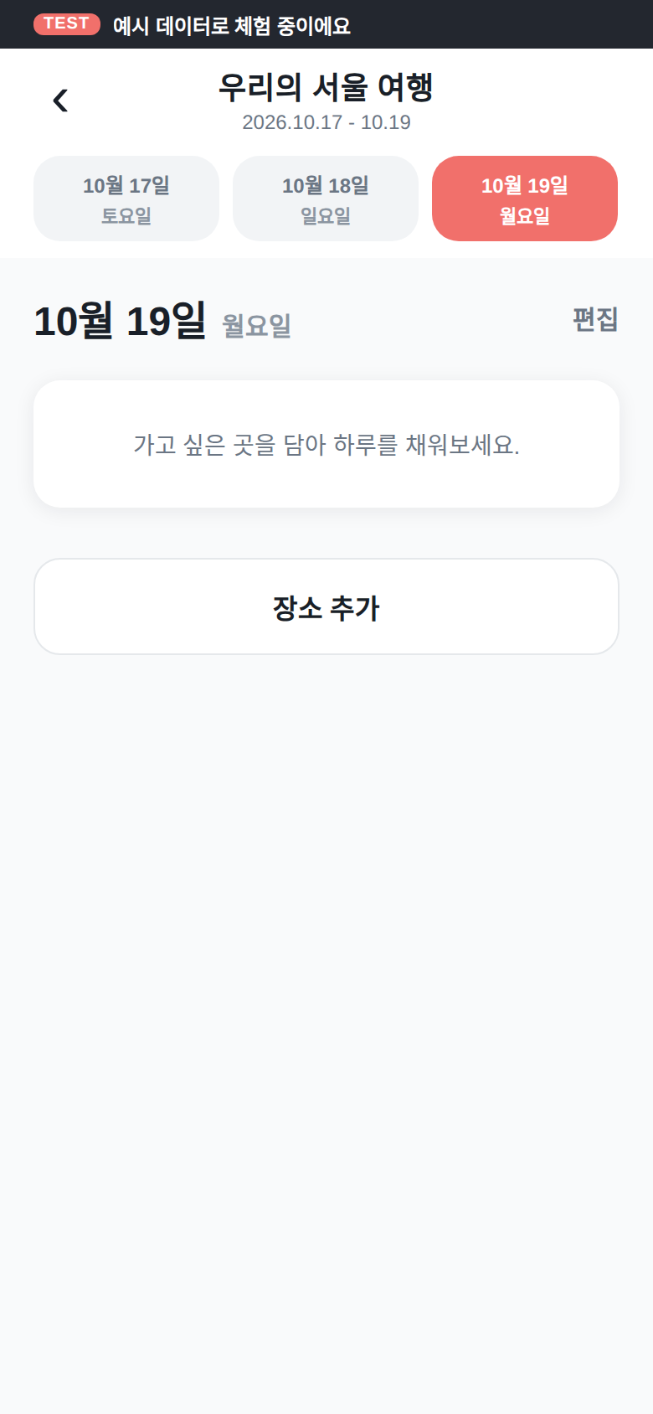
S02-empty 빈 날짜의 장소
S02-empty · 장소가 없는 10월 19일 선택
빈 상태에서도 편집과 장소 추가를 제공한다.
출처와 적용 범위
src/prototype/screens/ItineraryScreen.tsx
Expo 데모 모드 · Playwright Chromium 웹 · 390×844 CSS px · DPR 2 · ko-KR · Asia/Seoul
브랜치 화면의 웹 실행 캡처. Android APK 재실행·실제 로그인·서버·업로드·지도 검수 아님.
브랜치 실행 캡처 · S02-empty · 99ab363 · 2026-10-26
Notes:
실행경로: 장소가 없는 10월 19일 선택
브랜치: feature/ui-prototype
커밋: 99ab363734236c16e3e16e6d8b7987cf1fced425
빈 상태에서도 편집과 장소 추가를 제공한다.

Slide 14
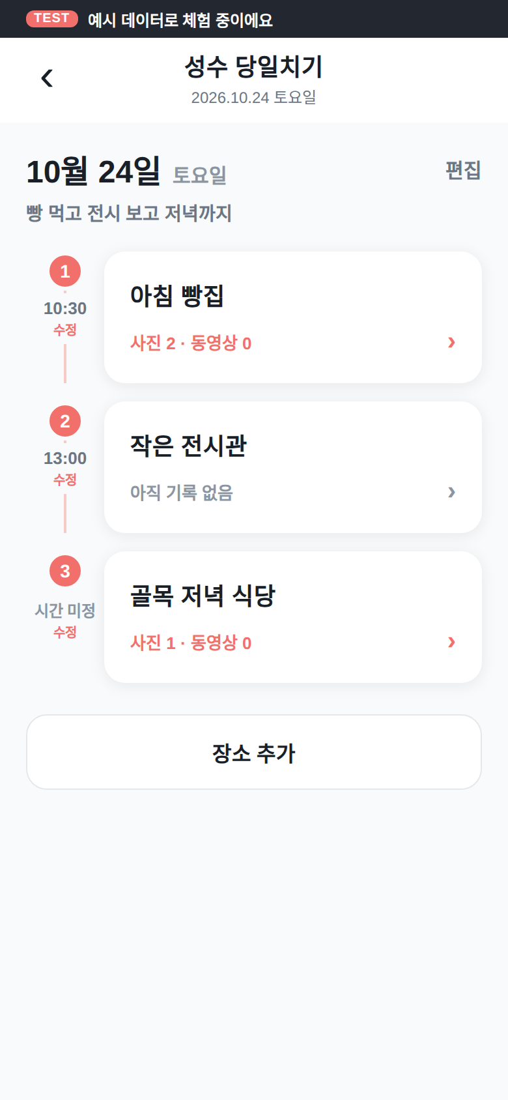
S02-oneday 하루 일정
S02-oneday · 성수 당일치기 → 날짜별 장소
날짜가 하나인 일정에는 날짜 탭을 표시하지 않는다.
출처와 적용 범위
src/prototype/screens/ItineraryScreen.tsx
Expo 데모 모드 · Playwright Chromium 웹 · 390×844 CSS px · DPR 2 · ko-KR · Asia/Seoul
브랜치 화면의 웹 실행 캡처. Android APK 재실행·실제 로그인·서버·업로드·지도 검수 아님.
브랜치 실행 캡처 · S02-oneday · 99ab363 · 2026-10-26
Notes:
실행경로: 성수 당일치기 → 날짜별 장소
브랜치: feature/ui-prototype
커밋: 99ab363734236c16e3e16e6d8b7987cf1fced425
날짜가 하나인 일정에는 날짜 탭을 표시하지 않는다.

Slide 15
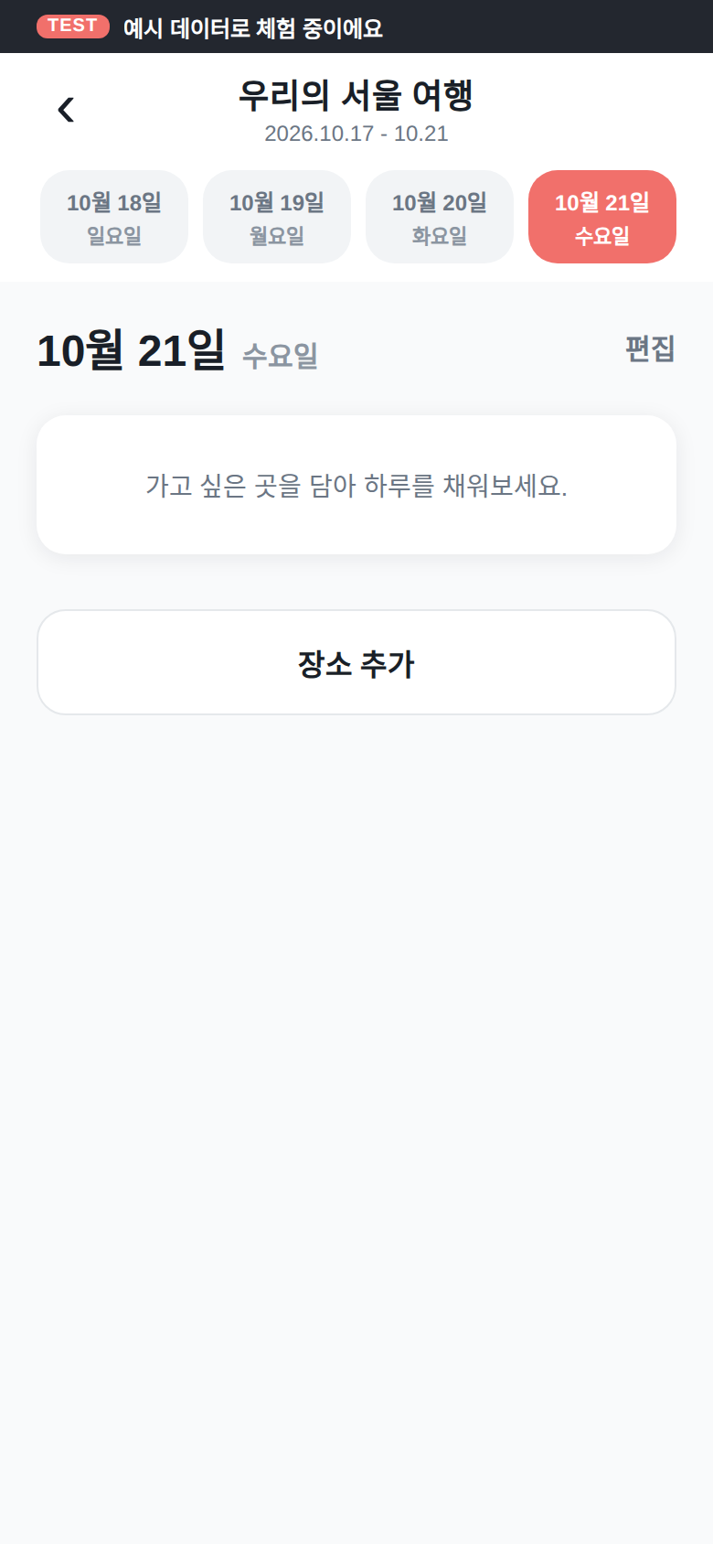
S02-tabs 5일 일정의 날짜 탭
S02-tabs · S01에서 날짜 2개 추가 → 마지막 날짜 열기
추가한 날짜로 기간이 늘어나며 선택 탭이 온전히 보이도록 자동 스크롤한다.
최대 4개 탭이 여백 안에 표시된다. 데모의 최대 30일은 제품 명세의 366일과 다르다.
출처와 적용 범위
src/prototype/screens/ItineraryScreen.tsx
Expo 데모 모드 · Playwright Chromium 웹 · 390×844 CSS px · DPR 2 · ko-KR · Asia/Seoul
브랜치 화면의 웹 실행 캡처. Android APK 재실행·실제 로그인·서버·업로드·지도 검수 아님.
브랜치 실행 캡처 · S02-tabs · 99ab363 · 2026-10-26
Notes:
실행경로: S01에서 날짜 2개 추가 → 마지막 날짜 열기
브랜치: feature/ui-prototype
커밋: 99ab363734236c16e3e16e6d8b7987cf1fced425
추가한 날짜로 기간이 늘어나며 선택 탭이 온전히 보이도록 자동 스크롤한다.
최대 4개 탭이 여백 안에 표시된다. 데모의 최대 30일은 제품 명세의 366일과 다르다.

Slide 16
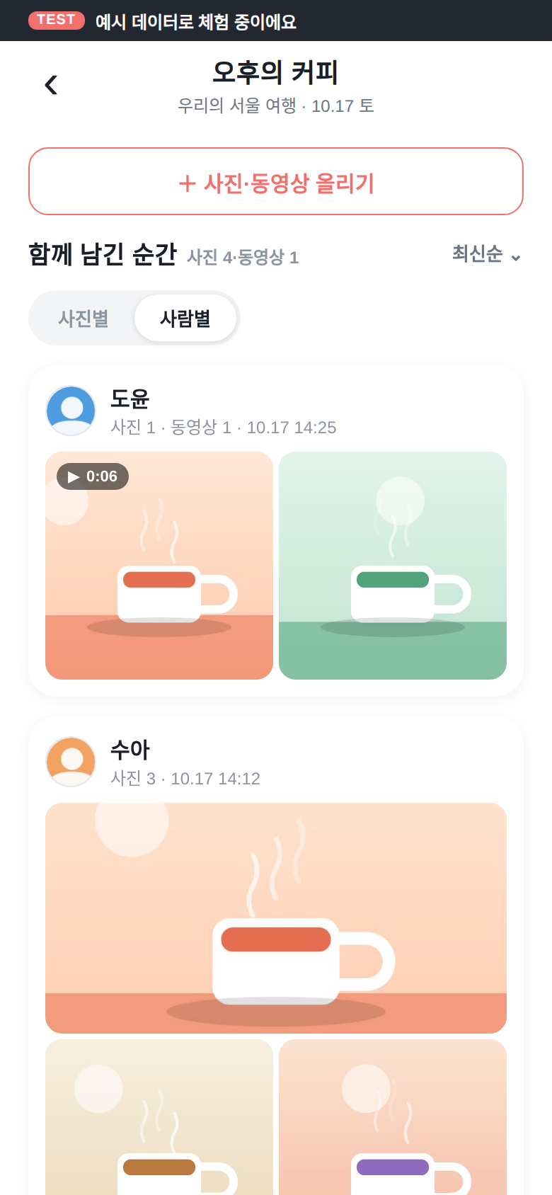
UI09 장소별 기록 · 사람별
S04-people · S04 → 사람별 보기
작성자별 카드와 사진 격자. 여러 장은 +N으로 펼치거나 접는다.
이 캡처는 한 방문의 사람별 보기다. 일정 전체·기간 밖·장소 미지정 기록 조회는 기존 제품 계약으로 남는다.
출처와 적용 범위
src/prototype/screens/PlaceRecordsScreen.tsx
Expo 데모 모드 · Playwright Chromium 웹 · 390×844 CSS px · DPR 2 · ko-KR · Asia/Seoul
브랜치 화면의 웹 실행 캡처. Android APK 재실행·실제 로그인·서버·업로드·지도 검수 아님.
제품 계약: F16 / F17 / F19 · 현재 참여자
API: mediaList
브랜치 실행 캡처 · S04-people · 99ab363 · 2026-10-26
Notes:
실행경로: S04 → 사람별 보기
브랜치: feature/ui-prototype
커밋: 99ab363734236c16e3e16e6d8b7987cf1fced425
작성자별 카드와 사진 격자. 여러 장은 +N으로 펼치거나 접는다.
이 캡처는 한 방문의 사람별 보기다. 일정 전체·기간 밖·장소 미지정 기록 조회는 기존 제품 계약으로 남는다.
제품 구현 계약(데모에서 미구현 가능):
① 날짜·방문·장소 미지정 필터. 목록 60개 커서. 카드 하나는 파일 하나다. 기간 밖 기록도 전체 목록에 표시한다.
② 시간순은 촬영 시각 기준(없으면 업로드 완료 시각, 카드에 표시), 오름차순 기본. 사람별 묶음은 작성자 구역으로 묶고 구역 안은 시간순이다. 보기 방식은 기기에 기억한다.
③ 카드 → UI18. ④ 길게 누르기 또는 선택 버튼 → UI16 선택 모드(저장·본인 수정·본인 삭제). 차단한 작성자는 목록·구역에서 제외한다.
상태: 로딩·빈 필터 / 페이지 오류 / 촬영 시각 없음 / 차단·운영제한 집계 반영 / 후속 파일 부분 완료

Slide 17
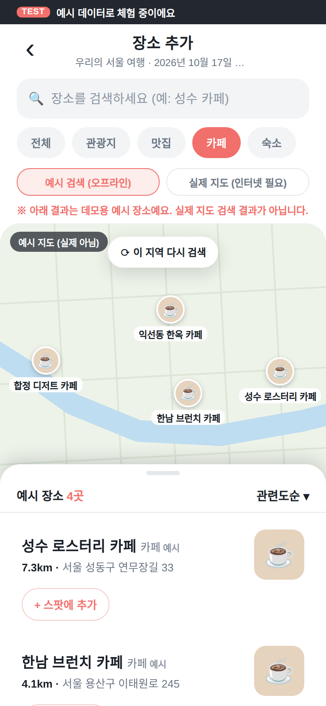
UI10 장소 검색과 지도
S03 · 장소 추가 → 카페 카테고리
검색창·카테고리·예시 지도·결과 시트. 현재 캡처는 오프라인 예시 검색이다.
검색 결과와 핀을 연동하고 관련도순/거리순을 제공한다.
추가 성공 시 S02로 복귀하고 마지막 순서에 추가·추가됨 표시. 실제 카카오 연동은 별도 검수.
출처와 적용 범위
src/prototype/screens/PlaceSearchScreen.tsx
Expo 데모 모드 · Playwright Chromium 웹 · 390×844 CSS px · DPR 2 · ko-KR · Asia/Seoul
브랜치 화면의 웹 실행 캡처. Android APK 재실행·실제 로그인·서버·업로드·지도 검수 아님.
제품 계약: F09 · 현재 참여자
API: placesSearch, visitCreate
브랜치 실행 캡처 · S03 · 99ab363 · 2026-10-26
Notes:
실행경로: 장소 추가 → 카페 카테고리
브랜치: feature/ui-prototype
커밋: 99ab363734236c16e3e16e6d8b7987cf1fced425
검색창·카테고리·예시 지도·결과 시트. 현재 캡처는 오프라인 예시 검색이다.
검색 결과와 핀을 연동하고 관련도순/거리순을 제공한다.
추가 성공 시 S02로 복귀하고 마지막 순서에 추가·추가됨 표시. 실제 카카오 연동은 별도 검수.
제품 구현 계약(데모에서 미구현 가능):
① 국내 카카오맵 데이터 사용. 늦은 이전 응답은 버린다. 검색어 100자.
② 지도 이동 후 명시적 재검색. 기본은 일정 첫 좌표 방문→기기 마지막 영역→서울시청이다.
③ 현재 위치 버튼 때만 권한 요청. ⑤ 예정 시각은 5분 단위 또는 미정. 같은 일정·방문일·동일 공급자 장소 중복 금지, 날짜별 15개 초과 거부. 저장 뒤 UI08로 돌아간다.
상태: 검색 전 / 결과 없음 / 공급자 오류 / 위치 거절·실패 / 중복 방문 / 장소 15개 도달 / 저장 충돌

Slide 18
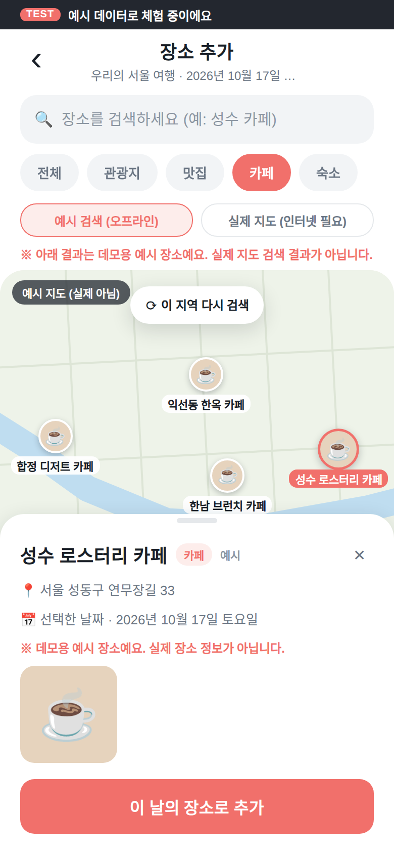
S03-detail 장소 상세와 추가
S03-detail · 카페 결과 → 성수 로스터리 카페
선택 날짜·주소를 확인하고 이 날의 장소로 추가한다. 선택만으로는 저장하지 않는다.
출처와 적용 범위
src/prototype/components/PlaceDetailPanel.tsx
Expo 데모 모드 · Playwright Chromium 웹 · 390×844 CSS px · DPR 2 · ko-KR · Asia/Seoul
브랜치 화면의 웹 실행 캡처. Android APK 재실행·실제 로그인·서버·업로드·지도 검수 아님.
브랜치 실행 캡처 · S03-detail · 99ab363 · 2026-10-26
Notes:
실행경로: 카페 결과 → 성수 로스터리 카페
브랜치: feature/ui-prototype
커밋: 99ab363734236c16e3e16e6d8b7987cf1fced425
선택 날짜·주소를 확인하고 이 날의 장소로 추가한다. 선택만으로는 저장하지 않는다.

Slide 19
UI11 장소 직접 등록
9:41 · Android
대상: 현재 참여자
‹ 장소 직접 등록
① 이름 1~100자, 주소 200자. 좌표 없는 등록을 허용하며 지도 마커·거리를 만들지 않는다.
① 장소 이름 | 우리만의 피크닉 자리
주소 (선택) | 입력하지 않음
② 좌표 비교는 소수점 6자리. 이름·주소 앞뒤·연속 공백 정리 후 세 값이 같으면 중복이다.
② 지도에서 핀 지정 (선택)
방문일 | 2026.10.17 ·
예정 시각 | 미정
③ 방문일 마지막 순서에 추가한다. 예정 시각은 선택 입력(미정 허용)이며 날짜별 15개를 넘으면 거부한다. 공급자 원장에 게시하지 않는다.
등록한 장소는 이 모임 안에서만 사용해요. 이
날짜 장소 3/15
③ 장소 등록
이름 없음 / 좌표 없음 / 동일 수기 정보 중복 / 장소 15개 도달 / 검사 거부 / 재전송 중복 방지
API: visitCreate
명세 기반 설계안 · 기존 화면 유지 · 2026-10-26
Notes:
① 이름 1~100자, 주소 200자. 좌표 없는 등록을 허용하며 지도 마커·거리를 만들지 않는다.
② 좌표 비교는 소수점 6자리. 이름·주소 앞뒤·연속 공백 정리 후 세 값이 같으면 중복이다.
③ 방문일 마지막 순서에 추가한다. 예정 시각은 선택 입력(미정 허용)이며 날짜별 15개를 넘으면 거부한다. 공급자 원장에 게시하지 않는다.
이름 없음 / 좌표 없음 / 동일 수기 정보 중복 / 장소 15개 도달 / 검사 거부 / 재전송 중복 방지

Slide 20
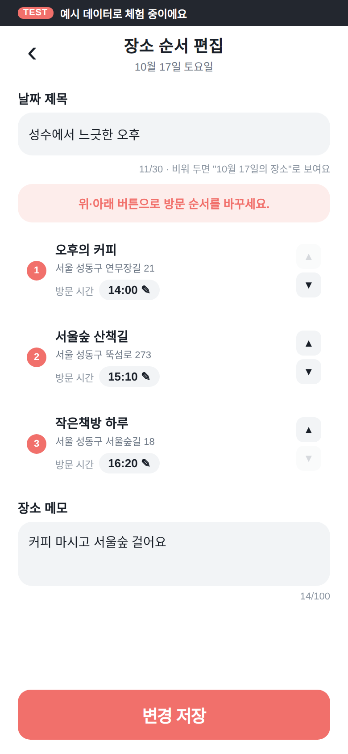
UI12 방문 계획 편집
S05 · S02 → 편집
날짜 제목 30자·위/아래 순서 이동·방문 시간·변경 저장.
드래그 없이 ▲▼로 이동한다. 시간 변경으로 순서를 자동 정렬하지 않는다.
장소 메모 100자 입력은 데모에 남아 있다. 제품 명세의 날짜 공통 메모 제외와 차이가 있다.
출처와 적용 범위
src/prototype/screens/PlaceOrderEditScreen.tsx
Expo 데모 모드 · Playwright Chromium 웹 · 390×844 CSS px · DPR 2 · ko-KR · Asia/Seoul
브랜치 화면의 웹 실행 캡처. Android APK 재실행·실제 로그인·서버·업로드·지도 검수 아님.
제품 계약: F10 / F11 · 현재 참여자
API: planUpdate, visitDelete
브랜치 실행 캡처 · S05 · 99ab363 · 2026-10-26
Notes:
실행경로: S02 → 편집
브랜치: feature/ui-prototype
커밋: 99ab363734236c16e3e16e6d8b7987cf1fced425
날짜 제목 30자·위/아래 순서 이동·방문 시간·변경 저장.
드래그 없이 ▲▼로 이동한다. 시간 변경으로 순서를 자동 정렬하지 않는다.
장소 메모 100자 입력은 데모에 남아 있다. 제품 명세의 날짜 공통 메모 제외와 차이가 있다.
제품 구현 계약(데모에서 미구현 가능):
① 날짜 제목 30자, 비우면 날짜 표시. 날짜 전체 메모는 없다.
② 드래그 외에 위/아래 이동 버튼도 제공한다. 시각 변경으로 자동 재정렬하지 않는다.
③ 5분 단위/미입력 허용, 시각순 정렬 버튼은 눌렀을 때만 재정렬. 편집으로 방문을 추가하지 않으므로 15개 한도는 UI10/11에서 검사. ④ 숨긴 파일·업로드도 서버에서 검사한다. ⑤ 순서·시각·제목과 버전을 함께 저장한다.
상태: 순서 중복·누락 / 타 날짜 혼입 / 버전 충돌 / 미저장 이탈: 저장·버리기·계속

Slide 21
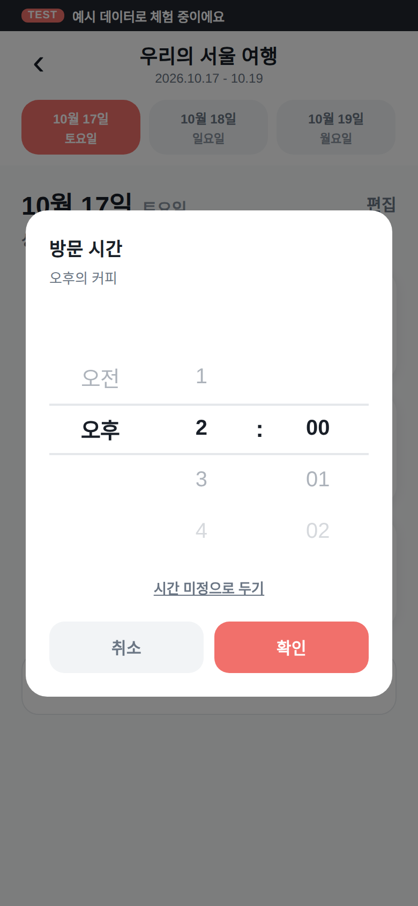
M1 방문 시간 수정
M1 · S02 → 방문 시간 수정
오전/오후·시·분 휠. 분은 1분 단위이며 시간 미정·취소·확인 제공.
기존 설계의 5분 단위 입력과 차이가 있다. 저장 형식은 HH:mm이다.
출처와 적용 범위
src/prototype/components/TimeEditModal.tsx
Expo 데모 모드 · Playwright Chromium 웹 · 390×844 CSS px · DPR 2 · ko-KR · Asia/Seoul
브랜치 화면의 웹 실행 캡처. Android APK 재실행·실제 로그인·서버·업로드·지도 검수 아님.
브랜치 실행 캡처 · M1 · 99ab363 · 2026-10-26
Notes:
실행경로: S02 → 방문 시간 수정
브랜치: feature/ui-prototype
커밋: 99ab363734236c16e3e16e6d8b7987cf1fced425
오전/오후·시·분 휠. 분은 1분 단위이며 시간 미정·취소·확인 제공.
기존 설계의 5분 단위 입력과 차이가 있다. 저장 형식은 HH:mm이다.

Slide 22
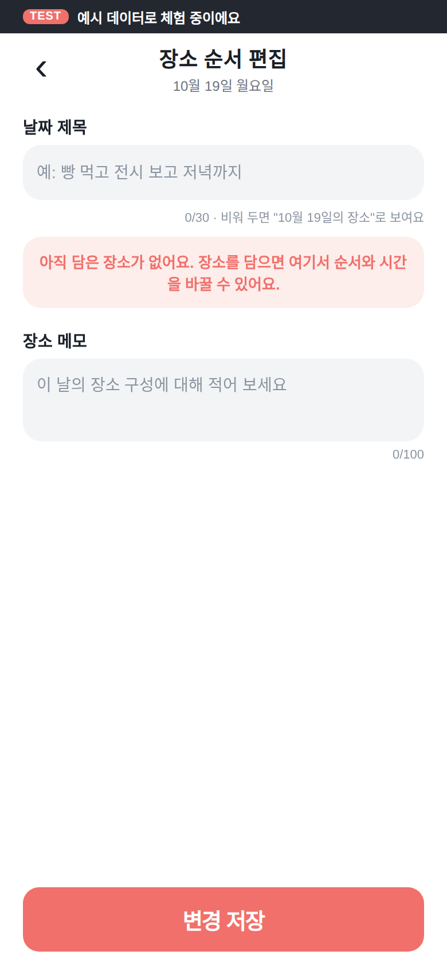
S05-empty 빈 날짜 편집
S05-empty · 빈 날짜 → 편집
장소 행 없이 날짜 제목을 수정할 수 있다. 메모 입력은 데모에 남아 있는 차이 사항이다.
출처와 적용 범위
src/prototype/screens/PlaceOrderEditScreen.tsx
Expo 데모 모드 · Playwright Chromium 웹 · 390×844 CSS px · DPR 2 · ko-KR · Asia/Seoul
브랜치 화면의 웹 실행 캡처. Android APK 재실행·실제 로그인·서버·업로드·지도 검수 아님.
브랜치 실행 캡처 · S05-empty · 99ab363 · 2026-10-26
Notes:
실행경로: 빈 날짜 → 편집
브랜치: feature/ui-prototype
커밋: 99ab363734236c16e3e16e6d8b7987cf1fced425
장소 행 없이 날짜 제목을 수정할 수 있다. 메모 입력은 데모에 남아 있는 차이 사항이다.

Slide 23
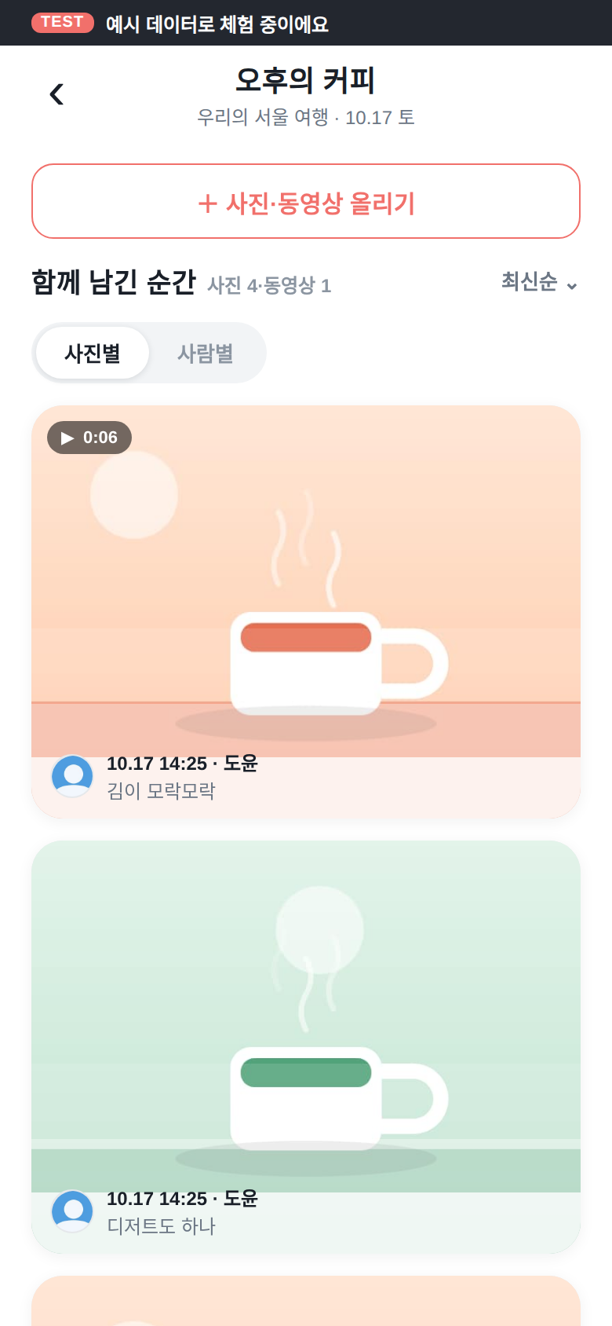
UI13 장소별 기록 · 사진별
S04 · S02 → 오후의 커피
장소 헤더·올리기·사진/영상 수·최신/오래된순·사진별/사람별 전환.
파일 하나당 4:3 카드 하나. 작성자·시각·설명·영상 길이를 표시한다.
데모 최신순은 게시물 시각 기준이며 제품의 촬영 시각 기준 오름차순과 차이가 있다.
출처와 적용 범위
src/prototype/screens/PlaceRecordsScreen.tsx
Expo 데모 모드 · Playwright Chromium 웹 · 390×844 CSS px · DPR 2 · ko-KR · Asia/Seoul
브랜치 화면의 웹 실행 캡처. Android APK 재실행·실제 로그인·서버·업로드·지도 검수 아님.
제품 계약: F09 / F14 / F16 · 현재 참여자
API: mediaList
브랜치 실행 캡처 · S04 · 99ab363 · 2026-10-26
Notes:
실행경로: S02 → 오후의 커피
브랜치: feature/ui-prototype
커밋: 99ab363734236c16e3e16e6d8b7987cf1fced425
장소 헤더·올리기·사진/영상 수·최신/오래된순·사진별/사람별 전환.
파일 하나당 4:3 카드 하나. 작성자·시각·설명·영상 길이를 표시한다.
데모 최신순은 게시물 시각 기준이며 제품의 촬영 시각 기준 오름차순과 차이가 있다.
제품 구현 계약(데모에서 미구현 가능):
① 현재 사용자가 볼 수 있는 완료 파일만 집계한다. 차단·운영 제한·삭제·만료를 제외한다. 사람별 묶음은 작성자 구역(먼저 완료한 작성자부터)·접기/펼치기, 시간순은 촬영 시각 기준이다.
② 작성자별 이 방문의 한도(사진 5·영상 2)에서 완료+진행 중 작업을 뺀 남은 수. 0이면 올리기 버튼에 사유를 표시한다.
올리기 → UI14. UI16에서 방문일을 제안하고 사용자가 확인한다. 다른 날짜로 바꾸면 방문을 해제·재선택한다.
상태: 기록 없음 / 파일 검사 중 / 장소 좌표 없음 / 남은 개수 0 / 방문 삭제 충돌

Slide 24
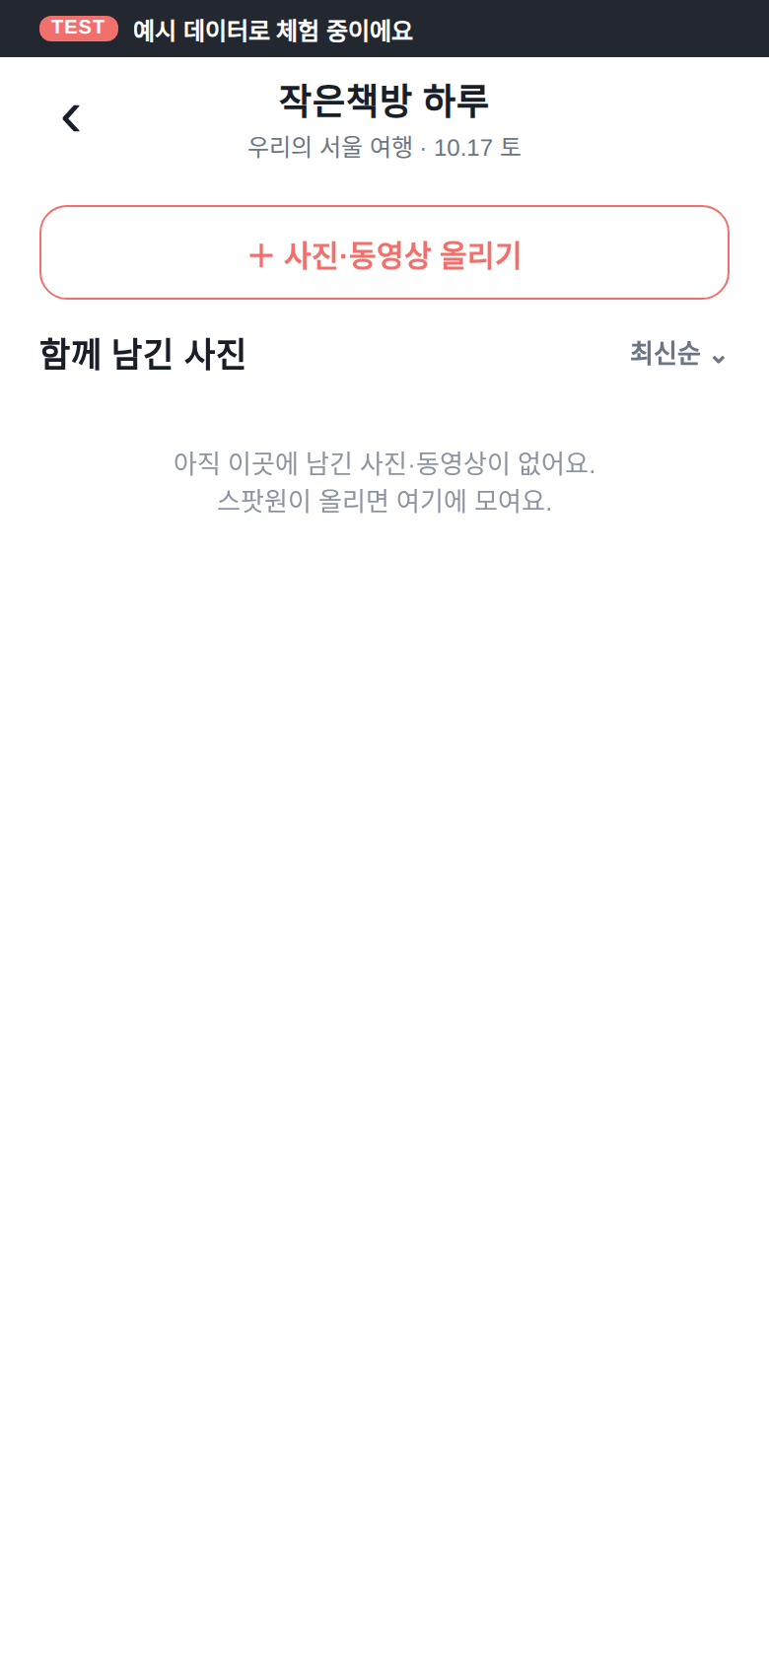
S04-empty 기록 없는 장소
S04-empty · S02 → 작은책방 하루
기록 없음 안내와 올리기 버튼을 표시한다.
출처와 적용 범위
src/prototype/screens/PlaceRecordsScreen.tsx
Expo 데모 모드 · Playwright Chromium 웹 · 390×844 CSS px · DPR 2 · ko-KR · Asia/Seoul
브랜치 화면의 웹 실행 캡처. Android APK 재실행·실제 로그인·서버·업로드·지도 검수 아님.
브랜치 실행 캡처 · S04-empty · 99ab363 · 2026-10-26
Notes:
실행경로: S02 → 작은책방 하루
브랜치: feature/ui-prototype
커밋: 99ab363734236c16e3e16e6d8b7987cf1fced425
기록 없음 안내와 올리기 버튼을 표시한다.

Slide 25
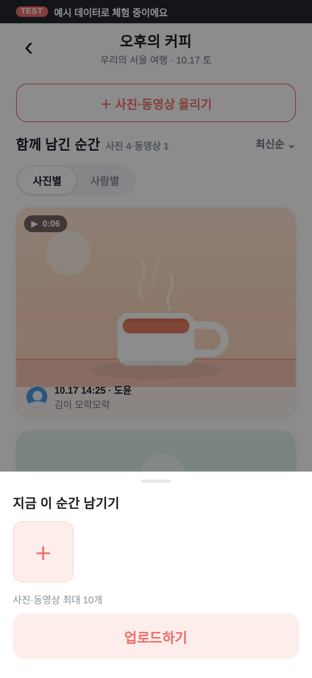
UI14 기록 추가 시트
M2 · S04 → 사진·동영상 올리기
빈 선택 목록·추가 타일·업로드하기. 선택 0개이면 제출 비활성.
화면의 최대 10개는 데모 값이다. 제품 계약의 방문별 사진5/영상2·다중선택120과 구분한다.
실제 업로드는 팀원 연결 지점이며 서버 저장 완료를 뜻하지 않는다.
출처와 적용 범위
src/prototype/screens/PlaceRecordsScreen.tsx
Expo 데모 모드 · Playwright Chromium 웹 · 390×844 CSS px · DPR 2 · ko-KR · Asia/Seoul
브랜치 화면의 웹 실행 캡처. Android APK 재실행·실제 로그인·서버·업로드·지도 검수 아님.
제품 계약: F12 / F13 / F14 · 현재 참여자
API: uploadPrepare
브랜치 실행 캡처 · M2 · 99ab363 · 2026-10-26
Notes:
실행경로: S04 → 사진·동영상 올리기
브랜치: feature/ui-prototype
커밋: 99ab363734236c16e3e16e6d8b7987cf1fced425
빈 선택 목록·추가 타일·업로드하기. 선택 0개이면 제출 비활성.
화면의 최대 10개는 데모 값이다. 제품 계약의 방문별 사진5/영상2·다중선택120과 구분한다.
실제 업로드는 팀원 연결 지점이며 서버 저장 완료를 뜻하지 않는다.
제품 구현 계약(데모에서 미구현 가능):
① Photo Picker 우선, 불가 시 문서 선택기. 전체 앨범 권한을 강제하지 않는다.
②·③ 카메라 권한을 필요한 시점에 요청한다. 취소 일정이면 진입 전 신규 작업을 막는다.
촬영·기기 파일 혼합 후보를 같은 제출에 넣고 최초 선택 순서를 유지한다.
상태: 선택 취소 / 121번째 후보 / 권한 거절 / 파일 접근 소실 / 클라우드 다운로드 실패

Slide 26
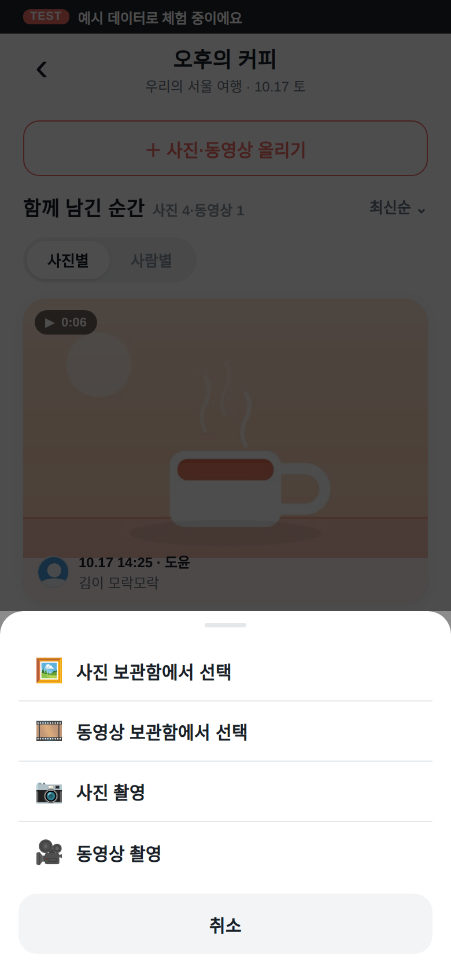
M3 촬영과 앨범 선택
M3 · M2 → 추가 타일
사진 촬영·동영상 촬영·앨범 선택 연결. OS 선택기 자체는 이 캡처에 포함하지 않는다.
출처와 적용 범위
src/prototype/components/MediaPickerSheet.tsx
Expo 데모 모드 · Playwright Chromium 웹 · 390×844 CSS px · DPR 2 · ko-KR · Asia/Seoul
브랜치 화면의 웹 실행 캡처. Android APK 재실행·실제 로그인·서버·업로드·지도 검수 아님.
브랜치 실행 캡처 · M3 · 99ab363 · 2026-10-26
Notes:
실행경로: M2 → 추가 타일
브랜치: feature/ui-prototype
커밋: 99ab363734236c16e3e16e6d8b7987cf1fced425
사진 촬영·동영상 촬영·앨범 선택 연결. OS 선택기 자체는 이 캡처에 포함하지 않는다.

Slide 27
UI15 사진과 짧은 영상 촬영
9:41 · Android
대상: 현재 참여자
‹ 사진과 짧은 영상 촬영
① 후면 기본. 영상 최대1080p/30fps, 미지원720p. 촬영 전만 전후면 전환 가능하다.
① 카메라 미리보기
② 기본3초, 기기 마지막 정수1~5초 기억. 자동 종료 ±0.25초, 조기 종료는 0.5초 이상.
사진 / 영상✓ 전후면 전환
③ 마이크 거절이어도 무음 촬영 허용. ④ 녹화 중 정지 버튼. 결과 확인·재촬영·사용, 앱 전환/전화 뒤 유효성 확인.
② 1초 2초 3초✓ 4초 5초
③ 마이크 꺼짐 · 무음 영상
④ 녹화 시작
카메라 거절 / 녹화 중 / 결과 확인 / 0.5초 미만 / 저장공간 부족 / 권한 회수
취소
API: uploadPrepare
명세 기반 설계안 · 기존 화면 유지 · 2026-10-26
Notes:
① 후면 기본. 영상 최대1080p/30fps, 미지원720p. 촬영 전만 전후면 전환 가능하다.
② 기본3초, 기기 마지막 정수1~5초 기억. 자동 종료 ±0.25초, 조기 종료는 0.5초 이상.
③ 마이크 거절이어도 무음 촬영 허용. ④ 녹화 중 정지 버튼. 결과 확인·재촬영·사용, 앱 전환/전화 뒤 유효성 확인.
카메라 거절 / 녹화 중 / 결과 확인 / 0.5초 미만 / 저장공간 부족 / 권한 회수

Slide 28
UI16 파일 선택과 업로드 확인
9:41 · Android
대상: 현재 참여자 또는 본인 기록 경로
‹ 파일 선택과 업로드 확인
① 3개 선택됨 / 120
① 업로드 전 후보 선택과 기존 기록의 다중 선택이 같은 화면이다(이전 UI19 통합). 길게 누르기 또는 선택 버튼으로 진입하며 최대120개, 불러오지 않은 파일은 자동 선택하지 않는다. 묶음 전체 선택을 지원한다.
② 불러온 항목 모두 선택 · 해제 ·
+ 추가
▶
③~⑤ 업로드 맥락: 파일별 기록일(일정 범위 안, 단일일 자동·다일은 오늘/시작일 제안)·방문(방문일=기록일, 미지정 허용)·설명 1000자. 선택한 파일에 기록일·방문을 일괄 지정할 수 있다. 방문별 남은 개수를 보여 주고 초과 파일은 제출 전에 표시하며 서버가 파일별로 거부한다.
✓ 1번 사진 ✓ 2번 영상
00:03
✓ 3번 사진 □ 4번 사진
③ 기록일 | 2026.10.17
④ 방문 | 성수 로스터리 카페 >
사진 2/5 · 영상 1/2
⑥ 기존 기록 맥락: 저장은 조회 가능한 타인 파일도 가능, 수정은 같은 일정 본인 파일만(UI20), 삭제는 본인만. 타인 혼합이면 수정/삭제 비활성 이유를 표시하고 서버도 거부한다. 본인 보존 경로(UI22)는 삭제만 제공한다.
⑤ 설명 | 함께 마신 커피
위치 태그를 제거하고 검사 후 공개해요.
⑥ 3개 업로드 / 저장 · 수정
· 삭제
사진50MB·100MP / 영상200MB·60초 / 0개·121개 / 방문일 불일치 / 사진5·영상2 초과 / 타인 혼합 / 선택 중 파일 삭제·만료 / 기한 경과
API: uploadPrepare, metadataPatch, mediaDelete, exportCreate
명세 기반 설계안 · 기존 화면 유지 · 2026-10-26
Notes:
① 업로드 전 후보 선택과 기존 기록의 다중 선택이 같은 화면이다(이전 UI19 통합). 길게 누르기 또는 선택 버튼으로 진입하며 최대120개, 불러오지 않은 파일은 자동 선택하지 않는다. 묶음 전체 선택을 지원한다.
③~⑤ 업로드 맥락: 파일별 기록일(일정 범위 안, 단일일 자동·다일은 오늘/시작일 제안)·방문(방문일=기록일, 미지정 허용)·설명 1000자. 선택한 파일에 기록일·방문을 일괄 지정할 수 있다. 방문별 남은 개수를 보여 주고 초과 파일은 제출 전에 표시하며 서버가 파일별로 거부한다.
⑥ 기존 기록 맥락: 저장은 조회 가능한 타인 파일도 가능, 수정은 같은 일정 본인 파일만(UI20), 삭제는 본인만. 타인 혼합이면 수정/삭제 비활성 이유를 표시하고 서버도 거부한다. 본인 보존 경로(UI22)는 삭제만 제공한다.
사진50MB·100MP / 영상200MB·60초 / 0개·121개 / 방문일 불일치 / 사진5·영상2 초과 / 타인 혼합 / 선택 중 파일 삭제·만료 / 기한 경과

Slide 29
UI17 파일 전송 상태
9:41 · Android
대상: 업로드 작성자
‹ 파일 전송 상태
순간을 모으는 중이에요
① 완료 파일만 공동 목록 반영. ② 전송100%는 완료가 아니다. 검토 대기는 비공개다.
① 1번 사진 · 완료 ✓
② 2번 영상 · 서버 확인 중
전송 100% · 위치 제거·검사 진행
③ 파일별1·2·4초 최대3회 자동 재시도. 오프라인 대기는 횟수 미소모, 동시3개.
③ 3번 사진 · 실패
네트워크 연결 확인 / 재시도
④ 4번 영상 · 검토 대기
아직 공개되지 않았어요 / 문의
취소 이전 서버 접수한 같은 파일은 일정 취소 후에도 재시도 가능. 권한 소멸·종료·만료·사용자 취소가 우선한다.
실패 파일만 다시 시도
미완료 작업 취소 · 닫기
준비·대기 / 전송 / 서버 확인 / 검토 / 완료 / 실패 / 취소 / 결과 확인 필요
API: uploadGet, uploadRetry, uploadCancel, uploadCommit, uploadHead, uploadChunk
명세 기반 설계안 · 기존 화면 유지 · 2026-10-26
Notes:
① 완료 파일만 공동 목록 반영. ② 전송100%는 완료가 아니다. 검토 대기는 비공개다.
③ 파일별1·2·4초 최대3회 자동 재시도. 오프라인 대기는 횟수 미소모, 동시3개.
취소 이전 서버 접수한 같은 파일은 일정 취소 후에도 재시도 가능. 권한 소멸·종료·만료·사용자 취소가 우선한다.
준비·대기 / 전송 / 서버 확인 / 검토 / 완료 / 실패 / 취소 / 결과 확인 필요

Slide 30
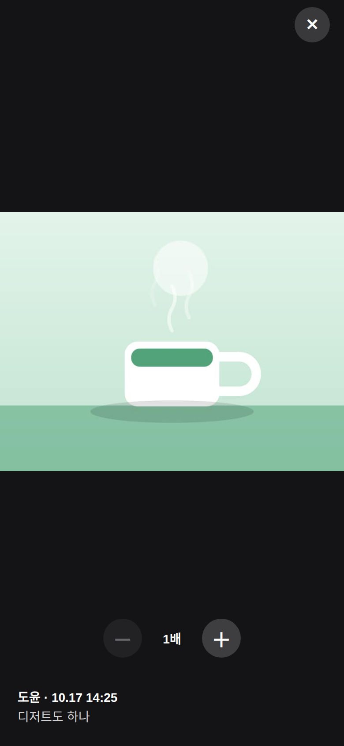
UI18 사진 확대 보기
V1-photo · S04 → 도윤 사진
전체 화면 사진·확대/축소·닫기. 버튼과 두 번 탭 확대를 제공한다.
저장·다중 선택·신고/차단 등 제품 기능은 이 데모 뷰어에 구현되어 있지 않다.
출처와 적용 범위
src/demo/MediaViewerModal.tsx
Expo 데모 모드 · Playwright Chromium 웹 · 390×844 CSS px · DPR 2 · ko-KR · Asia/Seoul
브랜치 화면의 웹 실행 캡처. Android APK 재실행·실제 로그인·서버·업로드·지도 검수 아님.
제품 계약: F16 / F17 / F18 / F19 / F25 · 현재 참여자 또는 본인 보존 경로
API: mediaStream, metadataPatch, mediaDelete, reportCreate, exportCreate
브랜치 실행 캡처 · V1-photo · 99ab363 · 2026-10-26
Notes:
실행경로: S04 → 도윤 사진
브랜치: feature/ui-prototype
커밋: 99ab363734236c16e3e16e6d8b7987cf1fced425
전체 화면 사진·확대/축소·닫기. 버튼과 두 번 탭 확대를 제공한다.
저장·다중 선택·신고/차단 등 제품 기능은 이 데모 뷰어에 구현되어 있지 않다.
제품 구현 계약(데모에서 미구현 가능):
① 닫으면 영상·소리를 중단하고 목록 위치를 복원한다. ② 촬영 시각이 없으면 업로드 시각만 표시한다.
③ 현재 참여 중이며 조회 가능한 파일만 저장. 다른 앱 공유 버튼은 없다. 나간 뒤 본인 경로는 열람·삭제만 허용한다.
④ 수정은 현재 참여 중 본인 파일만, 삭제는 본인만. 방장도 타인 파일 수정·삭제 불가. 타인 신고·차단은 UI31로 연결한다.
상태: 재생 통신·형식 오류 / 만료 / 삭제 / 퇴장 / 운영 제한 / 보존 경로에서는 저장 숨김

Slide 31
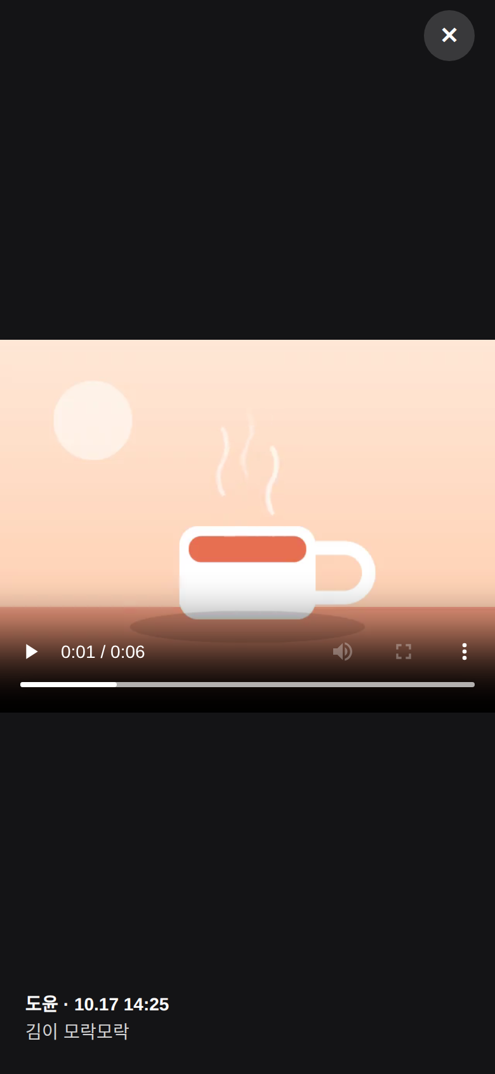
V1-video 동영상 재생 보기
V1-video · S04 → 도윤 동영상
번들 예시 동영상과 재생 컨트롤. 웹 렌더링 캡처이며 Android 재생 검수 결과와 구분한다.
출처와 적용 범위
src/demo/MediaViewerModal.tsx
Expo 데모 모드 · Playwright Chromium 웹 · 390×844 CSS px · DPR 2 · ko-KR · Asia/Seoul
브랜치 화면의 웹 실행 캡처. Android APK 재실행·실제 로그인·서버·업로드·지도 검수 아님.
브랜치 실행 캡처 · V1-video · 99ab363 · 2026-10-26
Notes:
실행경로: S04 → 도윤 동영상
브랜치: feature/ui-prototype
커밋: 99ab363734236c16e3e16e6d8b7987cf1fced425
번들 예시 동영상과 재생 컨트롤. 웹 렌더링 캡처이며 Android 재생 검수 결과와 구분한다.

Slide 32
UI20 본인 기록 일괄 수정
9:41 · Android
대상: 현재 참여 중인 작성자
‹ 본인 기록 일괄 수정
① 내 기록 3개 수정
② 필드별 적용/유지, 빈 문자열·방문 해제는 명시적 동작이다. 날짜 변경으로 기존 방문이 안 맞으면 해제·재선택한다.
② [✓] 설명 적용 / [ ] 유지
설명 | 함께한 산책 [설명 비우기]
③ 본인·같은 모임/일정·120개·버전·대상 방문의 사진5/영상2 한도 검증. 설명 검사 중에는 기존 공개 내용을 유지한다.
[✓] 기록일 적용 2026.10.18
>
[✓] 방문 적용 | 장소 미지정 >
③ 변경할 필드와 3개 대상을 확인해요
④ 검사를 통과한 뒤 재검증하여 전체 원자 적용. 하나라도 오류면 전체 미적용과 대상별 이유·입력을 유지한다.
변경 내용 확인
④ 3개에 함께 적용
필드 미선택 / 다른 일정 혼입 / 대상 방문 한도 초과 / 검사 중·거부 / 버전 충돌 / 일부 적용 금지
API: metadataPatch
명세 기반 설계안 · 기존 화면 유지 · 2026-10-26
Notes:
② 필드별 적용/유지, 빈 문자열·방문 해제는 명시적 동작이다. 날짜 변경으로 기존 방문이 안 맞으면 해제·재선택한다.
③ 본인·같은 모임/일정·120개·버전·대상 방문의 사진5/영상2 한도 검증. 설명 검사 중에는 기존 공개 내용을 유지한다.
④ 검사를 통과한 뒤 재검증하여 전체 원자 적용. 하나라도 오류면 전체 미적용과 대상별 이유·입력을 유지한다.
필드 미선택 / 다른 일정 혼입 / 대상 방문 한도 초과 / 검사 중·거부 / 버전 충돌 / 일부 적용 금지

Slide 33
UI21 휴대폰 저장
9:41 · Android
대상: 현재 참여자
‹ 휴대폰 저장
선택한 기록 3개
① 원래 해상도의 위치 제거 저장본 우선. 지원 불가 시 호환본과 변환 여부 안내. UI16 선택 모드 또는 UI18에서 진입한다.
① 사진 2개 · 영상 1개
위치 정보를 제거한 파일로 준비해요
② 파일 준비 중 2/3
③ 내려받기와 기기 쓰기를 구분하고 성공 뒤 경로 표시. 부분 성공이면 실패만 재시도한다. 임시 파일은 기기 쓰기 후 정리한다.
③ 휴대폰에 저장
Pictures/At that place
Movies/At that place
④ 다른 앱으로 보내는 기능은 제공하지 않아요.
기기의 원본을 덮어쓰지 않아요.
④ OS 공유창·외부 앱 전달은 1차 범위에서 제거했다(2026-10-20 회의). 저장 요청은 purpose=save만 허용한다.
준비 / 다운로드 / 기기 쓰기 / 부분 실패 / 공간 부족 / 권한 변경
API: exportCreate, exportGet, exportFile
명세 기반 설계안 · 기존 화면 유지 · 2026-10-26
Notes:
① 원래 해상도의 위치 제거 저장본 우선. 지원 불가 시 호환본과 변환 여부 안내. UI16 선택 모드 또는 UI18에서 진입한다.
③ 내려받기와 기기 쓰기를 구분하고 성공 뒤 경로 표시. 부분 성공이면 실패만 재시도한다. 임시 파일은 기기 쓰기 후 정리한다.
④ OS 공유창·외부 앱 전달은 1차 범위에서 제거했다(2026-10-20 회의). 저장 요청은 purpose=save만 허용한다.
준비 / 다운로드 / 기기 쓰기 / 부분 실패 / 공간 부족 / 권한 변경

Slide 34
UI22 내가 올린 기록
9:41 · Android
대상: 로그인한 작성자
‹ 내가 올린 기록
① 전체 모임 > · 기한순 > ·
선택
① 활성 참여·빈자리·초대를 요구하지 않는다. 종료 모임의 본인 보존 파일도 최소 정보와 함께 표시한다.
주말 산책 · 우리의 서울 여행
참여 중 · 2027.01.19까지
▶
② 타인 파일·공동 계획·참여자 목록을 노출하지 않는다. 본인 확대/재생/삭제만 가능하다.
지민 · 사진 / 영상 00:03
② 이전 모임 · 바다 여행
참여 종료 · 본인 조회·삭제 가능
삭제는 최대120개·다른 모임 혼합 허용. 사전 권한 오류는 전체 거부, 실행 결과는 파일별 성공·실패·이미삭제로 표시한다.
▧
지민 · 사진
③ 참여 종료 후 새 저장은 할 수 없어요.
참여 중·종료 / 만료 상태30일·설명 숨김 / 파일별 삭제 실패 / 이미 삭제 멱등 성공
선택한 내 서버 기록 삭제
API: mineList, mediaDelete
명세 기반 설계안 · 기존 화면 유지 · 2026-10-26
Notes:
① 활성 참여·빈자리·초대를 요구하지 않는다. 종료 모임의 본인 보존 파일도 최소 정보와 함께 표시한다.
② 타인 파일·공동 계획·참여자 목록을 노출하지 않는다. 본인 확대/재생/삭제만 가능하다.
삭제는 최대120개·다른 모임 혼합 허용. 사전 권한 오류는 전체 거부, 실행 결과는 파일별 성공·실패·이미삭제로 표시한다.
참여 중·종료 / 만료 상태30일·설명 숨김 / 파일별 삭제 실패 / 이미 삭제 멱등 성공

Slide 35
UI23 초대 발급과 관리
9:41 · Android
대상: 모든 현재 참여자(방장 포함)
‹ 초대 발급과 관리
모임에 초대하기
모든 현재 참여자가 같은 모임의 초대를 조회·발급·공유·복사·취소한다. 발급자 본인 여부는 관리 권한의 기준이 아니다. 참여 종료·모임 종료·이용 제한은 서버가 재검증한다.
현재 6/10명 · 초대는 7일 · 확인
50회까지
① 초대 코드 Q7KM2P8R
10.17 12:00 발급 → 10.24
12:00 만료 · 확인 12/50
코드 길이8자는 기술 설계안이며 기능명세의 고정 정책이 아니다. 만료는 서버 발급시각+168시간, 확인 횟수는 서버가 그 초대로 미리보기를 응답한 수이며 50회에 소진된다.
② 링크 복사 / OS 공유
② 모임명·요약·링크·코드만 공유. 공유 취소는 초대 취소가 아니다. 상태는 사용 가능·소진·만료·취소로 구분한다.
③ 이 초대 취소
이전 초대 H5TW8C2N
10.16 발급 · 소진 50/50 ·
취소
④ 새 발급은 기존 초대를 유지하고 횟수는 0부터 시작한다. 같은 요청 재시도는 동일 초대. 참여 확정은 횟수를 소모하지 않으며 소진·취소는 기존 참여자에게 영향이 없다.
받은 사람이 다른 사람에게 전달하면 그 사람도
참여할 수 있어요.
④ 새 초대 발급
발급 실패·결과 불명 / 취소·만료·소진 / 정원10명 / 일반 참여자 동일 권한 / 비참여·탈퇴·퇴장·이용 제한 거부
API: invitesList, inviteCreate, inviteRevoke
명세 기반 설계안 · 기존 화면 유지 · 2026-10-26
Notes:
모든 현재 참여자가 같은 모임의 초대를 조회·발급·공유·복사·취소한다. 발급자 본인 여부는 관리 권한의 기준이 아니다. 참여 종료·모임 종료·이용 제한은 서버가 재검증한다.
코드 길이8자는 기술 설계안이며 기능명세의 고정 정책이 아니다. 만료는 서버 발급시각+168시간, 확인 횟수는 서버가 그 초대로 미리보기를 응답한 수이며 50회에 소진된다.
② 모임명·요약·링크·코드만 공유. 공유 취소는 초대 취소가 아니다. 상태는 사용 가능·소진·만료·취소로 구분한다.
④ 새 발급은 기존 초대를 유지하고 횟수는 0부터 시작한다. 같은 요청 재시도는 동일 초대. 참여 확정은 횟수를 소모하지 않으며 소진·취소는 기존 참여자에게 영향이 없다.
발급 실패·결과 불명 / 취소·만료·소진 / 정원10명 / 일반 참여자 동일 권한 / 비참여·탈퇴·퇴장·이용 제한 거부

Slide 36
UI24 초대 확인과 참여
9:41 · Android
대상: 초대받은 사용자
‹ 초대 확인과 참여
② 비로그인 미리보기는 모임명·일정 요약만 공개한다. 대표 사진·참여자·기록·장소 목록은 공개하지 않는다.
① 초대 코드 | Q7KM2P8R
② 주말 산책 모임
우리의 서울 여행 · 10.17–10.19
참여 후에 장소와 기록을 볼 수 있어요.
③ 인증/가입 뒤 같은 초대 확인으로 복귀한다. 로그인 성공만으로 자동 참여시키지 않는다. 복귀 시 앱이 보관한 확인 결과를 쓰고 확인 횟수를 추가하지 않는다.
③ 로그인하고 참여 계속하기
④ 참여하기
확인한 내용은 로그인 뒤에도 유지돼요. 초대는
7일 · 확인 50회까지
④ 확정 시 유효성·정원·차단·활성100모임·이용제한을 재검증한다. 이미 참여했으면 인원 증가 없이 UI05로 이동한다.
잘못된 코드 / 로그인 전·후 / 만료 / 소진(50회) / 취소 / 정원 초과 / 차단 / 종료 모임 / 이미 참여
API: invitePreview, inviteJoin
명세 기반 설계안 · 기존 화면 유지 · 2026-10-26
Notes:
② 비로그인 미리보기는 모임명·일정 요약만 공개한다. 대표 사진·참여자·기록·장소 목록은 공개하지 않는다.
③ 인증/가입 뒤 같은 초대 확인으로 복귀한다. 로그인 성공만으로 자동 참여시키지 않는다. 복귀 시 앱이 보관한 확인 결과를 쓰고 확인 횟수를 추가하지 않는다.
④ 확정 시 유효성·정원·차단·활성100모임·이용제한을 재검증한다. 이미 참여했으면 인원 증가 없이 UI05로 이동한다.
잘못된 코드 / 로그인 전·후 / 만료 / 소진(50회) / 취소 / 정원 초과 / 차단 / 종료 모임 / 이미 참여

Slide 37
UI25 모임 정보 변경
9:41 · Android
대상: 현재 방장
‹ 모임 정보 변경
① 사진 한 장 선택·미리보기·교체. 일반 기록 파일에 대표사진 한도를 적용하지 않는다.
▧
① 대표 사진 · 16:9
사진 선택 / 기본 이미지로 복원
② 공백만 금지·50자. 최신 버전과 현재 방장 확인. 새 초대 정보에 변경 이름을 반영한다.
② 모임 이름 | 주말 산책 모임
대표 사진 긴 변 1600px 이하 · 저장본
5MB 이하
③ 위치 태그 제거·콘텐츠 검사 후 반영해요.
③ 취소·변환·전송·검사 실패·동시 충돌 시 기존 공개 정보와 입력을 유지한다.
변경 저장
기본 이미지 / 사진 선택·검사 중 / 검사 거부 / 버전 충돌 / 일반 참여자 거부
API: groupUpdate, coverPrepare, uploadHead, uploadChunk
명세 기반 설계안 · 기존 화면 유지 · 2026-10-26
Notes:
① 사진 한 장 선택·미리보기·교체. 일반 기록 파일에 대표사진 한도를 적용하지 않는다.
② 공백만 금지·50자. 최신 버전과 현재 방장 확인. 새 초대 정보에 변경 이름을 반영한다.
③ 취소·변환·전송·검사 실패·동시 충돌 시 기존 공개 정보와 입력을 유지한다.
기본 이미지 / 사진 선택·검사 중 / 검사 거부 / 버전 충돌 / 일반 참여자 거부

Slide 38
UI26 참여자와 역할 관리
9:41 · Android
대상: 현재 참여자·방장
‹ 참여자와 역할 관리
함께하는 사람 6/10
목록에는 표시명·방장 표시만 제공한다. 소셜 식별값·연락처는 표시하지 않는다.
지민 · 방장 (나)
① 수현 · 참여자 더보기 >
① 방장은 타인 퇴장과 모임별 재참여 차단을 함께 처리한다. 완료 파일과 본인 조회/삭제 권한은 유지한다.
민서 · 참여자 더보기 >
② 방장 이전
③ 재참여 차단 목록
② 즉시 이전이며 수락 대기 없음. ③ 방장만 차단 해제, 해제는 자동 재가입이 아니다. 개인 차단은 별도 UI31이다.
신고 · 개인 차단 / 모임 나가기
일반 참여자는 이전·퇴장 버튼 없음 / 대상이 나감 / 이전 충돌 / 오래된 퇴장 재시도
API: membersList, ownerTransfer, memberRemove, reentryUnblock
명세 기반 설계안 · 기존 화면 유지 · 2026-10-26
Notes:
목록에는 표시명·방장 표시만 제공한다. 소셜 식별값·연락처는 표시하지 않는다.
① 방장은 타인 퇴장과 모임별 재참여 차단을 함께 처리한다. 완료 파일과 본인 조회/삭제 권한은 유지한다.
② 즉시 이전이며 수락 대기 없음. ③ 방장만 차단 해제, 해제는 자동 재가입이 아니다. 개인 차단은 별도 UI31이다.
일반 참여자는 이전·퇴장 버튼 없음 / 대상이 나감 / 이전 충돌 / 오래된 퇴장 재시도

Slide 39
UI27 모임 나가기와 종료
9:41 · Android
대상: 현재 참여자·방장
‹ 모임 나가기와 종료
① 모임을 나가시겠어요?
② 다른 참여자가 있으면 방장 이전 성공을 먼저 확인한다. 방장인 채 나가기는 거부한다.
올린 기록은 표시된 기한까지 유지돼요.
본인 기록은 나간 뒤에도 조회·삭제
가능해요.
나간 뒤 새 저장·정보 수정은 불가해요.
③ 마지막1명일 때만 종료. 타인 유효 파일은 기한까지 본인 조회/삭제용 보존한다. 모임은 재개 불가다.
② 방장인 경우 후임 선택 >
③ 혼자 남은 방장은 모임 종료와
본인 서버 기록 삭제를 확인해 주세요.
④ 새 참여·역할 이전과 직렬화하여 종료 가능 여부를 재검증한다. 파일·계정 삭제 우선 규칙을 적용한다.
④ 확인하고 나가기
돌아가기
일반 나가기 / 방장 후임 필요 / 마지막 방장 / 동시 참여로 종료 거부 / 정리 실패 추적
API: groupLeave, groupClose
명세 기반 설계안 · 기존 화면 유지 · 2026-10-26
Notes:
② 다른 참여자가 있으면 방장 이전 성공을 먼저 확인한다. 방장인 채 나가기는 거부한다.
③ 마지막1명일 때만 종료. 타인 유효 파일은 기한까지 본인 조회/삭제용 보존한다. 모임은 재개 불가다.
④ 새 참여·역할 이전과 직렬화하여 종료 가능 여부를 재검증한다. 파일·계정 삭제 우선 규칙을 적용한다.
일반 나가기 / 방장 후임 필요 / 마지막 방장 / 동시 참여로 종료 거부 / 정리 실패 추적

Slide 40
UI28 설정과 문의
9:41 · Android
대상: 로그인한 본인
‹ 설정과 문의
① 표시명 변경은 작성자 표시에도 반영하되 소유ID는 유지한다. 사진 프로필 설정은 없다.
① 표시명 지민 >
내가 올린 기록 >
로그인 수단 관리 >
② 문서버전·선택시각·변경·철회를 조회한다. 선택 동의는 변경 가능, 필수 철회는 계정 삭제로 연결한다.
② 약관·개인정보·동의 내역 >
③ 저장 공간과 캐시 >
차단 목록 · 신고 결과 · 문의 >
④ 진행 업로드가 있으면 작업확인/중단 후 로그아웃/돌아가기. 실제 공개 문의 연락처는 배포 전에 설정한다.
④ 로그아웃
계정 삭제
문의 식별값 / 세션 만료 / 업로드 중 로그아웃 / 다른 계정 캐시 분리 / 필수 재동의
API: profilePatch, consentDocs, consentUpdate, logout, inquiryCreate, profileGet, consentsMine, notificationsList, notificationRead
명세 기반 설계안 · 기존 화면 유지 · 2026-10-26
Notes:
① 표시명 변경은 작성자 표시에도 반영하되 소유ID는 유지한다. 사진 프로필 설정은 없다.
② 문서버전·선택시각·변경·철회를 조회한다. 선택 동의는 변경 가능, 필수 철회는 계정 삭제로 연결한다.
④ 진행 업로드가 있으면 작업확인/중단 후 로그아웃/돌아가기. 실제 공개 문의 연락처는 배포 전에 설정한다.
문의 식별값 / 세션 만료 / 업로드 중 로그아웃 / 다른 계정 캐시 분리 / 필수 재동의

Slide 41
UI29 로그인 수단 연결
9:41 · Android
대상: 재인증한 본인
‹ 로그인 수단 연결
로그인 수단
② 본인 재인증과 새 공급자 인증 둘 다 필요. 공급자 subject가 다른 앱 계정 소유이면 거부한다.
① 카카오 · 연결됨
③ 세션 소유자와 최근 재인증을 확인하고 명시적 연결만 수행한다. 기존 두 계정 데이터 병합은 없다.
② Google · 연결하기 >
같은 이메일이어도 자동 연결하지 않아요.
③ 본인 재인증
마지막 로그인 수단 해제는 거부한다. 공급자 토큰·비밀값을 화면과 로그에 노출하지 않는다.
연결 해제
연결 성공 / 다른 계정 사용 중 / 마지막 수단 해제 거부 / 재인증 만료 / 사용자 취소
API: identityLink, identityUnlink, identitiesList, reauthenticate
명세 기반 설계안 · 기존 화면 유지 · 2026-10-26
Notes:
② 본인 재인증과 새 공급자 인증 둘 다 필요. 공급자 subject가 다른 앱 계정 소유이면 거부한다.
③ 세션 소유자와 최근 재인증을 확인하고 명시적 연결만 수행한다. 기존 두 계정 데이터 병합은 없다.
마지막 로그인 수단 해제는 거부한다. 공급자 토큰·비밀값을 화면과 로그에 노출하지 않는다.
연결 성공 / 다른 계정 사용 중 / 마지막 수단 해제 거부 / 재인증 만료 / 사용자 취소

Slide 42
UI30 계정 삭제
9:41 · Android
대상: 재인증한 본인
‹ 계정 삭제
계정을 삭제하기 전에
① 방장 역할 정리가 하나라도 남으면 서버에서 거부한다. 자동 후임 선임은 하지 않는다.
① 방장 역할 정리 필요 2개
산책 모임: 방장 이전 >
혼자 있는 모임: 종료와 본인 기록 삭제 >
② 모든 모임의 내 서버 기록이 삭제돼요.
나간 모임·종료 모임도 포함해요.
② 조회 목록이 아닌 작성자ID로 전체 파일을 찾고 계정 접근·업로드·완료부터 차단한다.
타인 기록·기기 원본·외부 사본은 유지돼요.
[ ] 삭제 결과를 확인했어요
③ 본인 확인 후 계정 삭제
③ 삭제 직전 역할 수신/신규 모임을 다시 검증한다. 조회 차단과 물리정리 진행 상태를 분리한다.
역할 정리 필요 / 재인증 / 동시 역할 수신 / 삭제 접수·정리 중 / 결과 불명
API: accountDelete, deletionPreconditions, reauthenticate
명세 기반 설계안 · 기존 화면 유지 · 2026-10-26
Notes:
① 방장 역할 정리가 하나라도 남으면 서버에서 거부한다. 자동 후임 선임은 하지 않는다.
② 조회 목록이 아닌 작성자ID로 전체 파일을 찾고 계정 접근·업로드·완료부터 차단한다.
③ 삭제 직전 역할 수신/신규 모임을 다시 검증한다. 조회 차단과 물리정리 진행 상태를 분리한다.
역할 정리 필요 / 재인증 / 동시 역할 수신 / 삭제 접수·정리 중 / 결과 불명

Slide 43
UI31 신고와 개인 차단
9:41 · Android
대상: 현재 참여자
‹ 신고와 개인 차단
① 파일·대표 사진·참여자를 신고하며 사유2000자와 최소 증거를 연결한다.
① 신고 대상 | 수현의 사진
사유 | 내용을 입력해 주세요
② 신고 접수
② 신고만으로 자동 삭제하지 않는다. 최초24시간, 이의3영업일 검토 기준을 적용한다.
③ 이 사용자의 기록 숨기기
내 신고 결과
검토 중 · 문의용 번호 RPT-2026-…
차단 목록 / 조치 이의 문의
③ 개인 차단은 내 공동 목록·집계·저장/공유·직접경로에만 적용한다. 방장 역할·타인 화면·기한을 바꾸지 않는다.
신고 중복 / 검토·조치·미조치 / 차단·해제 / 서비스 제한 중 문의·삭제 경로
API: reportCreate, reportsMine, blockCreate, blockDelete, inquiryCreate, blocksList
명세 기반 설계안 · 기존 화면 유지 · 2026-10-26
Notes:
① 파일·대표 사진·참여자를 신고하며 사유2000자와 최소 증거를 연결한다.
② 신고만으로 자동 삭제하지 않는다. 최초24시간, 이의3영업일 검토 기준을 적용한다.
③ 개인 차단은 내 공동 목록·집계·저장/공유·직접경로에만 적용한다. 방장 역할·타인 화면·기한을 바꾸지 않는다.
신고 중복 / 검토·조치·미조치 / 차단·해제 / 서비스 제한 중 문의·삭제 경로

Slide 44
UI32 방장 부재 복구 문의
9:41 · Android
대상: 현재 참여자
‹ 방장 부재 복구 문의
방장 부재 복구 요청
④ 접수만으로 역할 변경하지 않는다. 요청자 재인증·참여이력·후임 의사·부재 근거를 확인한다.
① 부재 사유와 최소 확인 자료
② 후임 후보 | 수현 >
③ 앱 내 계정 알림과 동의한 보조 연락수단에 통지한다. 7일 경과만으로 자동 승인하지 않는다.
후임의 별도 동의와 본인 확인이 필요해요.
③ 기존 방장에게 통지하고 7일간
응답을 기다린 뒤 담당자가 검토해요.
④ 복구 검토 요청
운영자가 실행 직전 현재 방장·후임·모임상태·버전을 확인한다. 종료 모임 재개 불가, 분쟁/증거부족은 보류한다.
처리 상태 접수 → 확인 → 통지 → 검토
자료 부족 / 통지·응답 대기 / 이의·보류 / 직접 이전으로 오래된 승인 무효 / 승인·거절
API: recoveryCreate, recoveryGet, reauthenticate, recoveryConsent, recoveryResponse
명세 기반 설계안 · 기존 화면 유지 · 2026-10-26
Notes:
④ 접수만으로 역할 변경하지 않는다. 요청자 재인증·참여이력·후임 의사·부재 근거를 확인한다.
③ 앱 내 계정 알림과 동의한 보조 연락수단에 통지한다. 7일 경과만으로 자동 승인하지 않는다.
운영자가 실행 직전 현재 방장·후임·모임상태·버전을 확인한다. 종료 모임 재개 불가, 분쟁/증거부족은 보류한다.
자료 부족 / 통지·응답 대기 / 이의·보류 / 직접 이전으로 오래된 승인 무효 / 승인·거절

Slide 45
UI33 저장 공간과 캐시
9:41 · Android
대상: 로그인한 본인·모임 참여자
‹ 저장 공간과 캐시
저장 공간
① 완료 원본 바이트+예약으로 접수 검증. 5GB=5,000,000,000바이트, 파생본 사용량은 운영용 별도다.
① 모임 원본 1.2GB / 5GB
전송 예약 0.1GB · 남은 용량
3.7GB
② 기기 재생 캐시 210MB /
최대500MB
② LRU500MB. ③ 유일 업로드 원본·설명·보류 작업은 캐시 정리에서 제외한다.
③ 미완료 업로드 임시 파일 80MB
업로드가 끝날 때까지 별도로 보관해요.
④ 재생 캐시만 정리
④ 캐시 삭제는 서버 기록 삭제가 아니다. 저장용 임시 파일은 기기 쓰기 완료 후 정리한다.
삭제한 원본은 실제 정리 완료 후 용량이
돌아와요.
공간 조회 실패 / 한도 도달 / 정리 중·실패 / 원본 정리 대기 / 로그아웃 계정별 분리
API: storageUsage
명세 기반 설계안 · 기존 화면 유지 · 2026-10-26
Notes:
① 완료 원본 바이트+예약으로 접수 검증. 5GB=5,000,000,000바이트, 파생본 사용량은 운영용 별도다.
② LRU500MB. ③ 유일 업로드 원본·설명·보류 작업은 캐시 정리에서 제외한다.
④ 캐시 삭제는 서버 기록 삭제가 아니다. 저장용 임시 파일은 기기 쓰기 완료 후 정리한다.
공간 조회 실패 / 한도 도달 / 정리 중·실패 / 원본 정리 대기 / 로그아웃 계정별 분리

Slide 46
UI34 운영 검토와 복구 관리
9:41 · Android
대상: 별도 인증 운영자
‹ 운영 검토와 복구 관리
운영 검토 큐
운영 전용 웹 화면의 모바일 폭 축약 와이어프레임이다. 실제 운영 화면은 목록+상세 2열로 구현한다.
① 검사 대기 12 / 신고 3 /
복구 1
② 비공개 영상 · 판정 불가
대상·근거·최소 증거·처리 이력
③ 일반 방장과 분리한 운영 권한·사유·처리자·시각 감사이력을 남긴다. 검사 장애는 비공개 수동 검토로 보낸다.
③ 제한 / 삭제 / 해제 / 이용 제한
처리 사유 | 필수 입력
⑤ 복구는 통지·7일 대기·후임 동의·수동 결정 후 버전을 재검증한다. 증거 암호화·종료 후90일 이내 정리.
④ 이의·결과 안내 / 복구 요청 상세
⑤ 검증 후 조치 확정
운영 로그인 실패 / 권한 부족 / 동시 조치 / SLA 초과 / 복구 이견·종료 / 감사 저장 실패
API: opsQueue, opsAction, opsRecovery, opsCaseGet
명세 기반 설계안 · 기존 화면 유지 · 2026-10-26
Notes:
운영 전용 웹 화면의 모바일 폭 축약 와이어프레임이다. 실제 운영 화면은 목록+상세 2열로 구현한다.
③ 일반 방장과 분리한 운영 권한·사유·처리자·시각 감사이력을 남긴다. 검사 장애는 비공개 수동 검토로 보낸다.
⑤ 복구는 통지·7일 대기·후임 동의·수동 결정 후 버전을 재검증한다. 증거 암호화·종료 후90일 이내 정리.
운영 로그인 실패 / 권한 부족 / 동시 조치 / SLA 초과 / 복구 이견·종료 / 감사 저장 실패

Slide 47
UI35 오류와 변경 결과 확인
9:41 · Android
대상: 작업 중 사용자
‹ 오류와 변경 결과 확인
① 저장 결과를 확인 중이에요
① 응답 유실과 확정 실패를 구분한다. 업무 요청ID/멱등키로 기존 결과를 확인한다.
요청은 접수됐을 수 있어요.
내용을 다시 만들지 않고 확인할게요.
② 같은 요청 결과 확인
③ 버전 충돌 시 자동 덮어쓰지 않고 내 입력·최신 값·재적용·취소를 제공한다.
③ 다른 사람이 먼저 수정했어요.
내 입력을 유지했어요. 최신 내용 확인 >
최신 내용에 다시 적용
④ 문의용 번호 REQ-2026-…
오프라인은 신규 조회/쓰기 제한과 재시도, 권한상실은 공동화면 종료 후 본인 기록 경로 유지. 내부 경로·토큰은 노출하지 않는다.
문의하기
로딩 / 실제 빈 결과 / 조회 실패 / 오프라인 / 충돌 / 결과 불명 / 권한 상실
API: operationGet
명세 기반 설계안 · 기존 화면 유지 · 2026-10-26
Notes:
① 응답 유실과 확정 실패를 구분한다. 업무 요청ID/멱등키로 기존 결과를 확인한다.
③ 버전 충돌 시 자동 덮어쓰지 않고 내 입력·최신 값·재적용·취소를 제공한다.
오프라인은 신규 조회/쓰기 제한과 재시도, 권한상실은 공동화면 종료 후 본인 기록 경로 유지. 내부 경로·토큰은 노출하지 않는다.
로딩 / 실제 빈 결과 / 조회 실패 / 오프라인 / 충돌 / 결과 불명 / 권한 상실

Slide 48
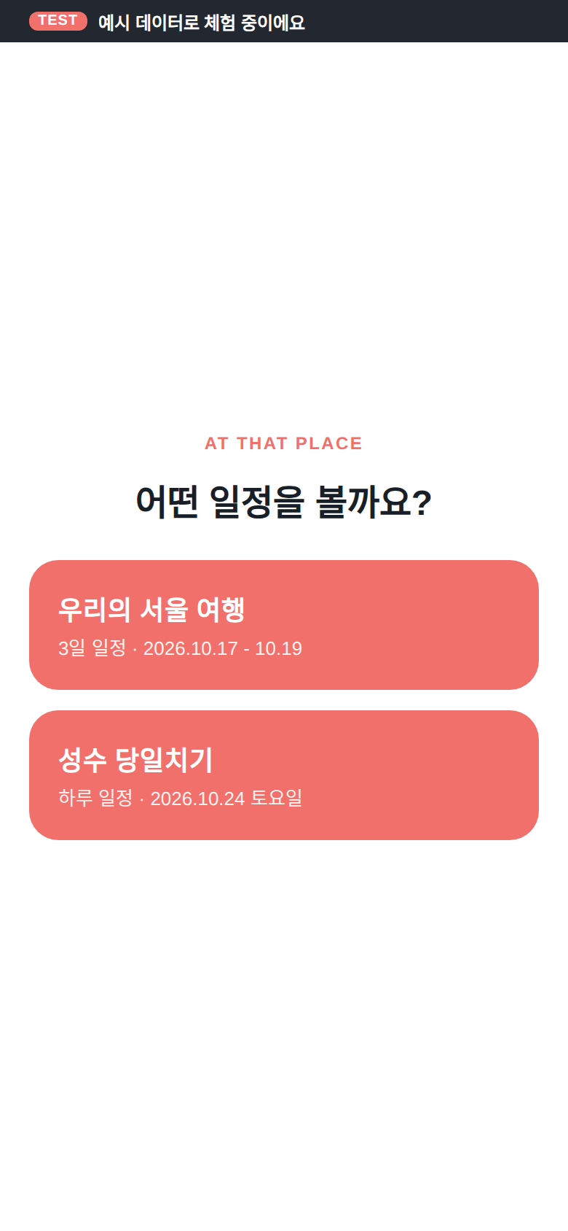
S0 데모 일정 선택
S0 · /prototype 진입
데모 전용 진입 화면. 서비스의 내 모임(UI03)과 구분한다.
출처와 적용 범위
src/demo/DemoHome.tsx
Expo 데모 모드 · Playwright Chromium 웹 · 390×844 CSS px · DPR 2 · ko-KR · Asia/Seoul
브랜치 화면의 웹 실행 캡처. Android APK 재실행·실제 로그인·서버·업로드·지도 검수 아님.
브랜치 실행 캡처 · S0 · 99ab363 · 2026-10-26
Notes:
실행경로: /prototype 진입
브랜치: feature/ui-prototype
커밋: 99ab363734236c16e3e16e6d8b7987cf1fced425
데모 전용 진입 화면. 서비스의 내 모임(UI03)과 구분한다.

